Slide 1
标准课件 · 节级精细讲解（教师用）
道德与法治
初中 · 每章每节精细讲解课件 ｜ 统编版（教育部组织编写，人民教育出版社出版）
6
28
28
分步例题
册
节
节级教案
每节配齐
核心素养：政治认同 · 道德修养 · 法治观念 · 健全人格 · 责任意识
练习答案仅存教师手册（course.json），放映页零答案 ｜ 制作依据：九科教辅规范包 v1.0

Slide 2
学科身份与课件结构
统编版（教育部组织编写，人民教育出版社出版）
学科身份
每节页面组
教材
1
① 讲解页 导入情境 → 讲解正文（可直接照讲）→ 核心术语与易错提示。
统编版（教育部组织编写，人民教育出版社出版）（六册（七至九年级上下））
依据
2022 年版义务教育课程标准
2
② 例题页 典型例题分步解析，每步注明依据；教师带学生逐步揭示。
核心素养
政治认同、道德修养、法治观念、健全人格、责任意识
3
③ 练习页 独立练习（答案在教师手册）；可先作答再对照自评。
课件定位
每节四页组：讲解→例题→练习→（图示）
4
④ 图示页 本章学科专业图示，按原始比例嵌入，标注教学示意。
答案隔离
练习答案仅存教师手册，放映页零答案
道德与法治 · 节级精细课件 ｜ 九科教辅规范包 v1.0 ｜ 2 / 136

Slide 3
知识体系总览
先见森林，再进细节
七年级上
九年级上
第一单元 成长的节拍
第一至二单元 富强与创新、民主与法治
第二单元 友谊的天空
第三至四单元 文明与家园、和谐与梦想
第三单元 师长情谊
九年级下
第四单元 生命的思考
第一至二单元 我们共同的世界与世界舞台上的中国
七年级下
第三单元 走向未来的少年
第一至二单元 青春时光与情绪管理
第三单元 在集体中成长
第四单元 走进法治天地
八年级上
第一至二单元 社会生活与规则责任
第三至四单元 国家利益与国家安全
八年级下
第一至二单元 宪法与公民权利义务
第三至四单元 国家机构与自由平等公平正义
道德与法治 · 节级精细课件 ｜ 九科教辅规范包 v1.0 ｜ 3 / 136

Slide 4
01
七年级上 · 道德教育 ｜ 考查：中学时代的意义、正确认识自我、学习新天地
第一单元 成长的节拍
认识中学时代与自我
1.1 中学时代与梦想
1.2 正确认识自我
本章 2 节 ｜ 每节：讲解 → 例题 → 练习

Slide 5
1.1 中学时代与梦想 · 讲解
七年级上 第一单元
导入 小学时你是班里的“尖子生”，进了中学却发现处处是高手——这份落差，是坏事还是新起点？
核心术语
· 中学时代
· 少年梦想
用两难情境划清概念边界：中学时代不是小学的简单延续，而是生命历程中的新起点，它给我们提供了发展自我的多种机会——新的目标与挑战、新的课程与集体、新的可能。边界判断：如果把“中学生活”只理解为“换了个学校考试”，就窄化了它的意义。案例辨析：小林从“年级第一”跌到“中游”后发誓“只为排名而学”，这恰恰丢掉了中学时代自我重塑的机会。
讲梦想时先降后升：少年梦想有个人色彩，它与人生目标紧密相连，与时代的脉搏紧密相连，与中国梦密不可分。判定依据：一个“好梦想”要看两点——是否指向行动（而不是空想），是否把个人成长融入国家发展。误区纠正：把学习只理解为考试得分，就把“学习新天地”缩成了分数；努力是实现梦想的桥梁，梦想若不落实到每天的行动里就只是愿望。
边界辨析：中学时代是新起点不是简单的年级升级——从学习方式、生活节奏、自我期待三个维度的变化来理解。误区是把中学时代过于理想化，实际上适应期有困惑是正常的。拓展：少年梦想的特点是与人生目标、时代脉搏紧密相连，不是空想。
易错警示
✗ 把学习只理解为考试得分
道德与法治 · 节级精细课件 ｜ 九科教辅规范包 v1.0 ｜ 5 / 136

Slide 6
1.1 中学时代与梦想 · 例题
分步解析（教师带练）
例题 情境判断：小华的“梦想”是“以后赚大钱让别人羡慕”，为此他上课偷偷研究炒股软件，作业应付了事。请判断：这是教材所说的“少年梦想”吗？说明你的判定依据。
1
第一步：用概念边界对照——少年梦想应与个人的人生目标紧密相连，更应与时代脉搏、中国梦相连。
2
第二步：检验“行动”维度——梦想要落实到当下努力，而非只盯着结果与别人的眼光。
3
第三步：作出判断并写清依据，不用个人好恶下结论。
解答 判定：不是。判定依据：①少年梦想应与个人人生目标相连、与时代脉搏和中国梦相连，而小华的梦想只停留在“让别人羡慕”的外在比较上；②实现梦想需要脚踏实地的努力，小华应付学业恰恰切断了“梦想—行动”的桥梁。他应把梦想调整为成长导向的目标并落实为每天的学习行动。
道德与法治 · 节级精细课件 ｜ 九科教辅规范包 v1.0 ｜ 6 / 136

Slide 7
1.1 中学时代与梦想 · 独立练习
先独立完成，再对照教师手册自评
练习 1 情境判断：小美给自己定了“三年内练出帮助同学讲题的能力，加入班级学习互助组”的目标。对照“少年梦想”的内涵，这个目标好在哪里？
练习 2 用具体事例说明初中生活与小学有什么不同。
变式挑战（选做） 写出你对初中生活最期待的一件事和最担心的一件事。 提示：从学习、交友、自我管理三个角度想。
完成后对照教师手册自评；答案与判定标准见 course.json · answer_text（不在放映页）
道德与法治 · 节级精细课件 ｜ 九科教辅规范包 v1.0 ｜ 7 / 136

Slide 8
1.2 正确认识自我 · 讲解
七年级上 第一单元
导入 你自评“内向不擅表达”，同学却推选你当主持人——你对自己的认识，为什么和别人的差距这么大？
核心术语
· 自我评价
· 他人评价
从“优点盲区”活动切入：自评与他评一对照，会发现自己身上既有“我知道、别人也知道”的公开区，也有“别人看得见、我却不知道”的盲区。由此引出认识自我的三条途径——自我评价（观察与反思）、他人评价（倾听与甄别）、在集体与实践中认识自我（做事与比较）。概念边界：三条途径互为补充，任何单一条都可能有偏差。
他人评价是本节最容易走极端的概念：全盘接受会失去自我，全盘否定会错失镜子。判定依据有两条：他人评价是否与自己的实际相符；评价者的立场与了解程度如何。正确态度是：重视但冷静分析，既不盲从也不忽视，用理性心态接纳善意、过滤偏见。误区纠正：认识自我不是为了给自己“贴标签定终身”，人是发展变化的，认识自我的目的在于促进自我发展、完善自我。
边界辨析：正确认识自我不等于自我否定——认识自我的目的是促进发展而非打击自信。三条途径各有局限：自我评价可能主观、他人评价可能片面、实践检验需要时间，三者互相补充。拓展：认清自我是动态过程，初中阶段尤其要接纳变化中的自己。
易错警示
✗ 他人评价全盘接受或全盘否定
道德与法治 · 节级精细课件 ｜ 九科教辅规范包 v1.0 ｜ 8 / 136

Slide 9
1.2 正确认识自我 · 例题
分步解析（教师带练）
例题 情境判断：小舟写作能力多次获奖，但同学小凯说“你写字慢，不适合参加现场作文比赛”。小舟因此放弃报名。请判断小舟对待他人评价的方式是否恰当，并说明判定依据。
1
第一步：识别行为——小舟对他人的单一评价采取了全盘接受、立即行动的态度。
2
第二步：套用判定依据——①该评价是否与事实相符：小舟有多次获奖的相反事实；②评价者立场：仅一人之言，代表性不足。
3
第三步：得出判断并给出正确做法。
解答 判定：不恰当。判定依据：对待他人评价要“重视但理性分析”——小舟只用一位同学的单一评价推翻了自己多次获奖的事实，属于全盘接受、缺乏甄别。正确做法：把他人评价与自我评价、实际成绩对照，有则改之无则加勉；写字慢可通过练习改进，不应据此放弃特长发展。
道德与法治 · 节级精细课件 ｜ 九科教辅规范包 v1.0 ｜ 9 / 136

Slide 10
1.2 正确认识自我 · 独立练习
先独立完成，再对照教师手册自评
练习 1 情境判断：小敏通过运动会报名发现自己擅长长跑，通过同学反馈发现自己“固执”，通过写日记反思自己怕失败。请指出她分别运用了认识自我的哪条途径。
练习 2 举一个你通过实践发现自身能力或兴趣的真实例子。
变式挑战（选做） 如果你的自我评价与他人评价严重不一致，你会怎么办？ 提示：先分析差距来源，再决定是否调整。
完成后对照教师手册自评；答案与判定标准见 course.json · answer_text（不在放映页）
道德与法治 · 节级精细课件 ｜ 九科教辅规范包 v1.0 ｜ 10 / 136

Slide 11
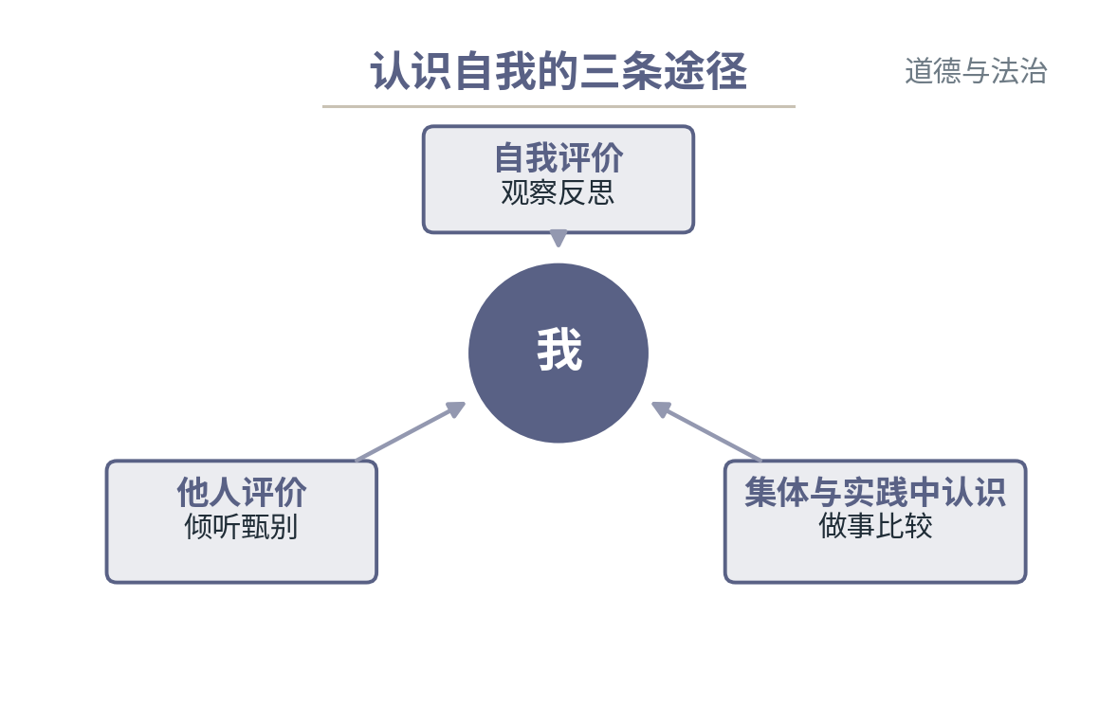
1.2 正确认识自我 · 图示
学科专业图示（教学示意）
认识自我的三条途径
中心圆“我”，三条辐射路径：自我评价（观察反思）、他人评价（倾听甄别）、集体与实践中认识（做事比较），每条配一句方法关键词，箭头均指向中心。
道德与法治 · 节级精细课件 ｜ 九科教辅规范包 v1.0 ｜ 11 / 136

Slide 12
第一单元 · 成长的节拍 · 小结与出口
先复述小结，再独立完成出口题
本节小结（学生能复述）
1.1 中学时代是新起点，提供发展自我的多种机会；少年梦想与人生目标相连、与时代和中国梦相连，靠努…
1.2 认识自我有三条途径：自评、他评、实践中认识；他人评价要重视且甄别，不盲从不忽视，目的是更好…
章出口自检
结合一事例说明你如何通过他人评价认识自己
道德与法治 · 节级精细课件 ｜ 九科教辅规范包 v1.0 ｜ 12 / 136

Slide 13
02
七年级上 · 道德教育 ｜ 考查：友谊特质、交友原则、网上交友
第二单元 友谊的天空
友谊的特质与经营
2.1 友谊的特质与澄清
2.2 网上交友
本章 2 节 ｜ 每节：讲解 → 例题 → 练习

Slide 14
2.1 友谊的特质与澄清 · 讲解
七年级上 第二单元
导入 好朋友和你竞争同一个班长名额，你赢了，友谊就一定受伤吗？先别急着回答。
核心术语
· 友谊特质
· 竞争与合作
友谊的特质有三：平等双向（接受帮助也帮助对方）、心灵的相遇（志趣相投、相互理解）、亲密的关系（相互关心、相互依赖）。概念边界的划法：不是所有“玩得来”都是友谊——只建立在一方迁就或利益交换上的关系，缺少平等双向，就不符合友谊的特质。
竞争与友谊的关系是本节的核心两难：竞争本身并不必然伤害友谊，关键看我们对待竞争的态度——坦然接受并欣赏朋友的成就、自我激励与反省，竞争反而让友谊更深刻。澄清四个“不是”：友谊不是一成不变的（会随成长调整）；不是处处迁就（原则问题上要说不）；竞争不等于伤害；朋友多不等于友谊深。误区纠正：“为朋友两肋插刀”式的无原则讲义气不是友谊，真正的友谊需要原则与界限。
边界辨析：友谊的特质是亲密的关系、平等双向、心灵相遇，不是交易也不是单方面付出。竞争与友谊可以共存，关键在于竞争的态度——正当竞争不损害友谊，恶性竞争才会伤害关系。网上交友需注意保护个人信息、不轻信陌生人的单方面叙述。
易错警示
✗ 竞争必然伤害友谊
道德与法治 · 节级精细课件 ｜ 九科教辅规范包 v1.0 ｜ 14 / 136

Slide 15
2.1 友谊的特质与澄清 · 例题
分步解析（教师带练）
例题 情境判断：小晨和小北是好友，同台竞选班长。小晨当选后想“照顾”小北，把班里最轻松的劳动岗位都分给他；小北却说“按规则来，我该在哪个岗就在哪个岗”。谁的作法更符合友谊的特质？
1
第一步：用“友谊的特质”逐条对照——友谊是平等双向、讲原则的，不是无原则的迁就。
2
第二步：分析两人的行为分别体现了什么：小晨以“照顾”代替规则，实为不平等；小北坚持规则、维护公平。
3
第三步：回到竞争与友谊的关系作总判断。
解答 判定：小北的作法更符合友谊的特质。判定依据：①友谊是平等双向的关系，小晨用“分轻松岗位”单方面迁就，破坏了平等，也违反了班级规则；②竞争并不必然伤害友谊，小北坦然接受竞争结果、坚持原则，正是正确对待竞争与友谊的表现——真正的友谊在原则问题上不含糊。
道德与法治 · 节级精细课件 ｜ 九科教辅规范包 v1.0 ｜ 15 / 136

Slide 16
2.1 友谊的特质与澄清 · 独立练习
先独立完成，再对照教师手册自评
练习 1 情境判断：小宇考试遇到难题，暗示好朋友递答案，朋友没有理他。考试后小宇指责朋友“不够意思”。运用友谊的特质评一评：朋友的做法是背叛友谊吗？
练习 2 列举网络交友的两条利与两条弊。
变式挑战（选做） 小明和小华是好朋友，但在班长竞选中是对手。小华当选后小明心存芥蒂。如果你是小明，你应该怎么想？ 提示：看竞争是否是正当的、结果是否公平。
完成后对照教师手册自评；答案与判定标准见 course.json · answer_text（不在放映页）
道德与法治 · 节级精细课件 ｜ 九科教辅规范包 v1.0 ｜ 16 / 136

Slide 17
2.2 网上交友 · 讲解
七年级上 第二单元
导入 网上聊了一个月的“同龄网友”约你周末见面——去，还是不去？这个两难里藏着虚拟交往的全部秘密。
核心术语
· 虚拟交往
· 个人信息保护
先划概念边界：网上交友开辟了人际交往的新通道，让我们有更多机会结交新伙伴、拓展交往圈，这是便利；但虚拟交往带有不确定性——对方身份难以核实、信息可以伪装，这是风险。两维度讨论要用各自的事例支撑：便利例（跨越地域找到同好伙伴），风险例（身份冒充、隐私泄露、轻信受骗）。
讲清“学会理性辨别、慎重结交”的操作边界：①保护个人信息三招——不透露真实姓名、住址、学校与账号密码；②学会求助——遇到不适信息或邀约，第一时间告诉家长老师；③守住底线——不轻信、不赴私下之约。最重要的概念边界：虚拟的交往难以触摸到生活中的真实，它不能替代现实交往；网上再投缘，也要把重心放回现实生活中的友谊。误区纠正：认为“网友聊得来就一定可靠”是用虚拟亲密感替代了真实了解。
易错警示
✗ 虚拟交往替代现实交往
道德与法治 · 节级精细课件 ｜ 九科教辅规范包 v1.0 ｜ 17 / 136

Slide 18
2.2 网上交友 · 例题
分步解析（教师带练）
例题 情境判断：小洁在网上认识一位自称“同龄学霸”的网友，对方聊天热情、常夸她，并提出周末单独见面，还让她发一张生活照“验证诚意”。小洁觉得“聊得这么投缘，一定是好人”。请判断她的想法错在哪里，并给出正确的做法。
1
第一步：识别风险信号——索要照片、提出单独见面，都是典型的越界要求。
2
第二步：用概念判定——“聊得投缘”是虚拟交往中的主观感受，网络身份具有不确定性，不能作为信任依据。
3
第三步：给出三条具体对策并说明依据。
解答 判定：小洁的想法错误。判定依据：①虚拟交往具有不确定性，对方身份难以核实，“投缘”不等于可靠，轻信属于混淆虚拟与真实；②正确做法：不发送个人照片、不透露个人信息（保护个人信息），拒绝单独赴约（守住安全底线），并把此事及时告诉父母或老师（学会求助）。网上交友须理性辨别、慎重结交。
道德与法治 · 节级精细课件 ｜ 九科教辅规范包 v1.0 ｜ 18 / 136

Slide 19
2.2 网上交友 · 独立练习
先独立完成，再对照教师手册自评
练习 1 情境判断：小雨认为“有了网友就不用交现实中的朋友了，反正网上想跟谁聊就跟谁聊”。请判断并说明理由。
完成后对照教师手册自评；答案与判定标准见 course.json · answer_text（不在放映页）
道德与法治 · 节级精细课件 ｜ 九科教辅规范包 v1.0 ｜ 19 / 136

Slide 20
第二单元 · 友谊的天空 · 小结与出口
先复述小结，再独立完成出口题
本节小结（学生能复述）
2.1 友谊是平等双向、心灵相遇的亲密关系；竞争不必然伤友谊，关键在态度；真友谊讲原则，不做无底线…
2.2 网上交友有便利也有风险：理性辨别、慎重结交，护住个人信息、学会求助，虚拟交往永远替代不了现…
章出口自检
用一情境判断“这样的朋友值得深交吗”并说理由
道德与法治 · 节级精细课件 ｜ 九科教辅规范包 v1.0 ｜ 20 / 136

Slide 21
03
七年级上 · 道德教育 ｜ 考查：师生交往、亲子冲突化解
第三单元 师长情谊
师生与家庭中的交往智慧
3.1 师生交往
3.2 亲子冲突与化解
本章 2 节 ｜ 每节：讲解 → 例题 → 练习

Slide 22
3.1 师生交往 · 讲解
七年级上 第三单元
导入 你精心准备的作业被老师当众指出一堆问题，脸上挂不住——这份批评，是打击还是馈赠？
核心术语
· 教学相长
· 亦师亦友
先化解两难：面对老师批评，第一反应往往是委屈或抵触。概念边界在此：批评是老师对学生的一种关爱与教育手段，它的指向是“事”而非“人”。正确处理两步走——先接纳情绪（感到尴尬、不服都正常，不必否认），再区分对错（批评有理则改进，确有误解可找机会心平气和地说明）。
“教学相长”讲的是师生关系的高阶形态：教与学是相互促进的——学生主动参与、勤学好问，老师改进教学，双方共同成长。概念边界：主动与老师交流不等于“套近乎”，尊重老师不等于盲从。亦师亦友的关系里，尊重是底色，沟通是桥梁。误区纠正：把老师的批评对立为“针对自己”，是典型的以自我感受替代事实判断；对老师有意见，用恰当方式表达（课后单独沟通）而不是背后抱怨或对抗。
边界辨析：教学相长要求学生主动参与而非被动接受——面对老师的批评，先分清是有理批评还是误解，有理则改、误解则沟通，两者都需要尊重的态度。师生关系不是简单的服从或对抗，而是教学相长、亦师亦友。
易错警示
✗ 把批评对立为针对自己
道德与法治 · 节级精细课件 ｜ 九科教辅规范包 v1.0 ｜ 22 / 136

Slide 23
3.1 师生交往 · 例题
分步解析（教师带练）
例题 情境判断：小林的作文被老师当众批改指出多处问题，他当堂顶撞：“您就是针对我！”课后也没有反思。请判断小林对待批评的方式是否恰当，并说明判定依据。
1
第一步：识别行为性质——当堂顶撞是把批评情绪化、人格化的反应。
2
第二步：用“批评指向事不指向上课人”的边界检验：老师的批改针对的是作文问题。
3
第三步：给出正确处理两步：接纳情绪、区分对错。
解答 判定：不恰当。判定依据：①老师的批评是对学生的一种关爱与教育，指向的是作文中的具体问题而非否定小林本人，小林把批评理解为“针对自己”，混淆了“事”与“人”；②正确做法：先接纳自己的尴尬情绪，再冷静区分批评是否有理——有理则修改作文、改进提高；若有误解，应课后单独、心平气和地向老师说明。
道德与法治 · 节级精细课件 ｜ 九科教辅规范包 v1.0 ｜ 23 / 136

Slide 24
3.1 师生交往 · 独立练习
先独立完成，再对照教师手册自评
练习 1 情境判断：小雅发现老师课上把一道例题讲错了，她怕“冒犯老师”选择不说；同桌小诚课后礼貌地向老师指出，老师第二天当众致谢并更正。用“教学相长”评析两人的做法。
练习 2 举一个你与老师之间有分歧的事例，写出你的处理方式。
变式挑战（选做） 如果老师当众批评了你但你认为是误会，你会怎么做？ 提示：先分清批评内容是否有理，再选择沟通方式。
完成后对照教师手册自评；答案与判定标准见 course.json · answer_text（不在放映页）
道德与法治 · 节级精细课件 ｜ 九科教辅规范包 v1.0 ｜ 24 / 136

Slide 25
3.2 亲子冲突与化解 · 讲解
七年级上 第三单元
导入 你想周末打两小时球，妈妈要求先写完三套卷子——冲突背后，是“你想长大”和“她怕你摔跤”的拉扯。
核心术语
· 亲子冲突
· 换位思考
冲突的根源讲透才谈化解：进入青春期，我们的独立意识增强，希望被当作“大人”对待；但在经济和生活上仍依赖父母——独立性与依赖性并存，是亲子冲突的内在根源。概念边界：冲突≠家庭关系破裂，它是双方需求碰撞的信号，处理得当反而增进理解。
化解三步是可操作的方法链：①觉察情绪——感到火气上来时先暂停、深呼吸，不让情绪替你说话；②换位表达——用“我信息”句式（我感到…因为…我希望…），说感受与需求而不是指责对方；③共商规则——就事论事约定方案（如完成作业后运动一小时），让协商代替对抗。误区纠正：以“父母不懂我”为由冷战，是放弃沟通；换位思考不是无原则顺从，而是先理解再表达。
易错警示
✗ 冲突=家庭关系破裂
道德与法治 · 节级精细课件 ｜ 九科教辅规范包 v1.0 ｜ 25 / 136

Slide 26
3.2 亲子冲突与化解 · 例题
分步解析（教师带练）
例题 情境判断：妈妈没收了小天的手机，理由是“每天玩到半夜”。小天摔门喊：“你根本不配管我！”请判断：小天的回应错在哪？请按“化解三步”帮他重新表达一次。
1
第一步：识别错误——摔门与“不配管我”是情绪化的对抗表达，切断了沟通渠道。
2
第二步：对照化解三步逐项重做：觉察情绪（暂停）、换位表达（我信息）、共商规则。
3
第三步：检验重做的表达是否同时包含“感受、原因、希望”三个要素。
解答 判定：小天的回应不当。判定依据：亲子冲突的正确化解路径是“觉察情绪—换位表达—共商规则”，对抗式语言违背了换位思考。示范表达：“妈，手机被没收我很着急（感受），因为我有个小组作业要和同学线上商量（原因），我希望先完成作业，然后每天用手机四十分钟，到点主动交给你，可以吗（希望）？”——句式完整、情绪与诉求清晰，把冲突变成协商。
道德与法治 · 节级精细课件 ｜ 九科教辅规范包 v1.0 ｜ 26 / 136

Slide 27
3.2 亲子冲突与化解 · 独立练习
先独立完成，再对照教师手册自评
练习 1 情境判断：爸爸要求小雪周六全天补课，小雪本已和同学约好参观科技馆。请用“我信息”句式帮她设计一句化解分歧的表达，并指出该句式运用的原理。
完成后对照教师手册自评；答案与判定标准见 course.json · answer_text（不在放映页）
道德与法治 · 节级精细课件 ｜ 九科教辅规范包 v1.0 ｜ 27 / 136

Slide 28
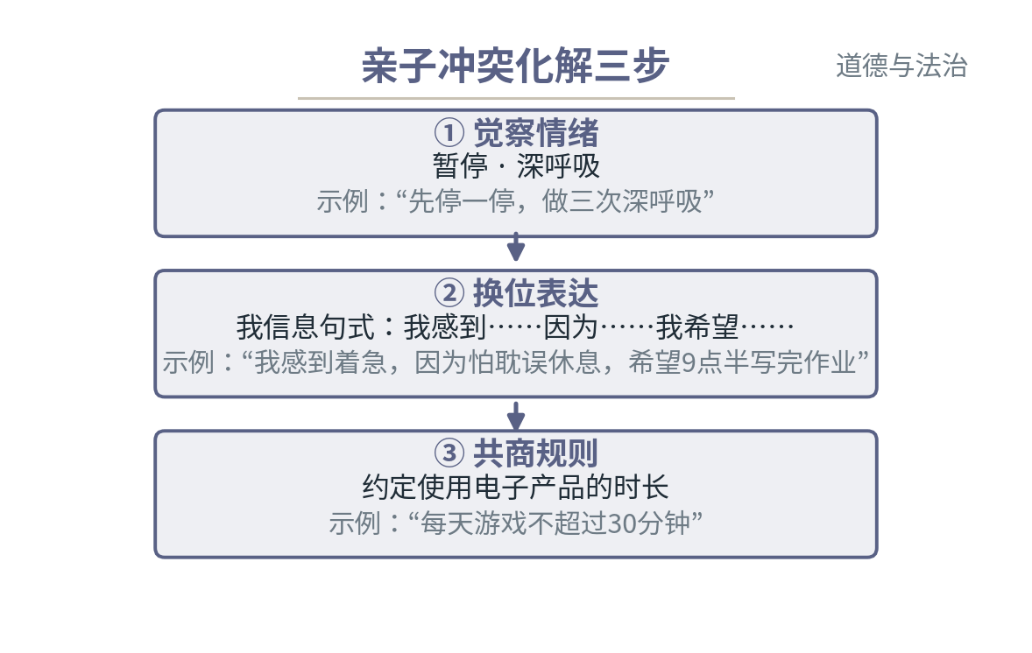
3.2 亲子冲突与化解 · 图示
学科专业图示（教学示意）
亲子冲突化解三步
三步流程：觉察情绪（暂停、深呼吸）→换位表达（我信息句式：我感到…因为…我希望…）→共商规则（约定使用电子产品的时长），箭头连接，每步配一句示例话术。
道德与法治 · 节级精细课件 ｜ 九科教辅规范包 v1.0 ｜ 28 / 136

Slide 29
第三单元 · 师长情谊 · 小结与出口
先复述小结，再独立完成出口题
本节小结（学生能复述）
3.1 面对老师批评：先接纳情绪、再区分对错，批评指事不指人；教学相长意味着尊重之上的主动沟通，亦…
3.2 亲子冲突源于独立性与依赖性并存，冲突不是关系破裂；化解三步：觉察情绪、用“我信息”换位表达…
章出口自检
设计一句“我信息”表达化解一次亲子分歧
道德与法治 · 节级精细课件 ｜ 九科教辅规范包 v1.0 ｜ 29 / 136

Slide 30
04
七年级上 · 生命安全与健康教育 ｜ 考查：生命特点、敬畏生命、增强生命韧性
第四单元 生命的思考
敬畏生命、探问意义
4.1 生命的特点与敬畏
4.2 增强生命韧性
本章 2 节 ｜ 每节：讲解 → 例题 → 练习

Slide 31
4.1 生命的特点与敬畏 · 讲解（讲解 1/2）
七年级上 第四单元
导入 器官捐献者的心脏在陌生人胸腔里继续跳动——一个人的生命结束了，另一份生命却延续了。这说明生命是什么？
核心术语
· 生命有时尽
· 生命有接续
生命的特点四个词，用案例逐一锚定：来之不易（每个人的生命都是父母生命延续的结晶）、独特的（世界上没有两片相同的树叶，也没有两个相同的生命）、不可逆的（时光一去不返，生命不会重来）、短暂的（在历史长河中不过一瞬）。概念边界：正因为如此，生命才是宝贵的，需要倍加珍惜。
敬畏生命的边界最容易划错：不只是珍惜“我自己的”生命。用“生命的关系网”理解——我们的生命与他人休戚与共（救助与被救助）、与社会相融（志愿服务）、与自然共生（保护动植物）。敬畏生命，既指珍爱自己的生命，也指关怀他人的生命、敬畏自然界的一切生命。同时理解“生命有接续”：在生命的传承关系中，一代代人的生命不断接续，人类精神文明的成果也在传承中延续。误区纠正：把敬畏生命狭义理解为“只要自己安全就好”，恰恰丢掉了“休戚与共”这一核心。
易错警示
✗ 只把敬畏理解为珍惜自己生命
道德与法治 · 节级精细课件 ｜ 九科教辅规范包 v1.0 ｜ 31 / 136

Slide 32
4.1 生命的特点与敬畏 · 讲解（讲解 2/2）
七年级上 第四单元
边界辨析：敬畏生命不是懦弱退缩，而是对生命价值的深刻认识——生命有时尽（自然规律）、生命有接续（代际传承）、生命有担当（社会角色）。生命韧性是在遭遇挫折时仍能坚持与自我修复的能力，不是没有挫折感。求助是智慧而非软弱。
道德与法治 · 节级精细课件 ｜ 九科教辅规范包 v1.0 ｜ 32 / 136

Slide 33
4.1 生命的特点与敬畏 · 例题
分步解析（教师带练）
例题 情境判断：公交车上一位乘客突然晕倒，中学生小安第一个上前帮忙呼救并拨打 120，疏散围观人群保持通风。有同学说：“他才是个学生，管好自己就行了，多危险！”请判断这种说法是否正确，并说明判定依据。
1
第一步：识别说法的立场——“只管自己”把敬畏生命狭义化为自我保护。
2
第二步：用“生命的关系网”概念检验：生命与他人休戚与共，对他人生命的关怀是敬畏生命的应有之义。
3
第三步：评估小安行为的分寸——呼救、拨打 120 属于力所能及且科学合理的救助。
解答 判定：这种说法不正确。判定依据：敬畏生命不只是珍爱自己的生命，还包括关怀他人的生命——我们的生命与他人休戚与共，对小安而言，呼救并拨打 120 是在保护自身安全前提下力所能及的救助，正是敬畏生命、珍爱他人生命的表现；仅仅“管好自己”丢掉了生命之间相互联结、彼此守护的价值内核。
道德与法治 · 节级精细课件 ｜ 九科教辅规范包 v1.0 ｜ 33 / 136

Slide 34
4.1 生命的特点与敬畏 · 独立练习
先独立完成，再对照教师手册自评
练习 1 情境判断：“爱护动物、不踩踏草坪”和“敬畏生命”是一回事吗？请用生命的“关系网”说明二者关系。
练习 2 写出一个你敬佩的“在逆境中奋起”的人物事例，并说说他给你什么启示。
变式挑战（选做） 面对重大挫折，什么情况下需要主动求助？ 提示：看自己的情绪与行为是否已经影响到正常生活。
完成后对照教师手册自评；答案与判定标准见 course.json · answer_text（不在放映页）
道德与法治 · 节级精细课件 ｜ 九科教辅规范包 v1.0 ｜ 34 / 136

Slide 35
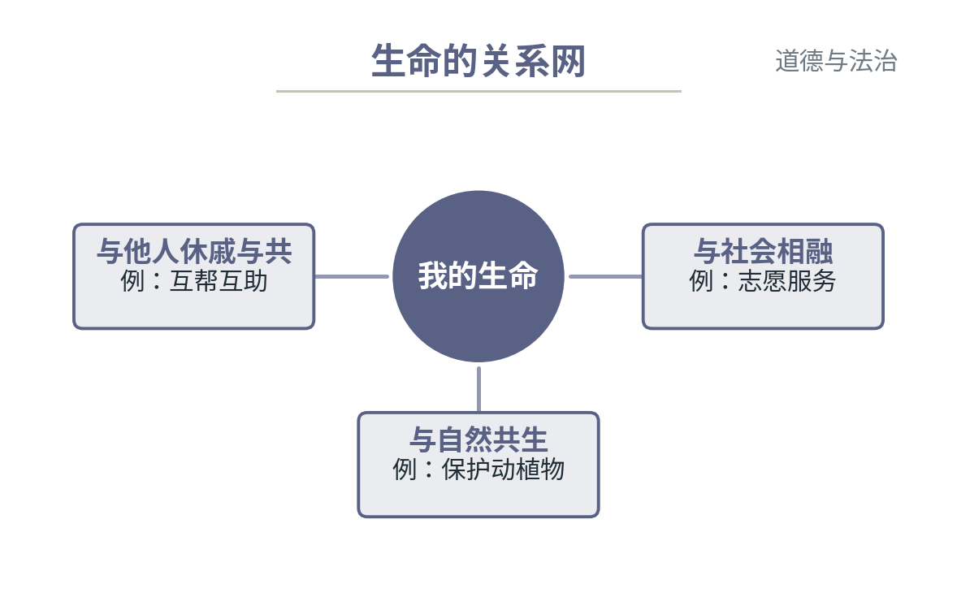
4.1 生命的特点与敬畏 · 图示
学科专业图示（教学示意）
生命的关系网
中心“我的生命”，三个连接方向：与他人休戚与共、与社会相融、与自然共生，每方向配一例关键词（互助、志愿服务、保护动植物）。
道德与法治 · 节级精细课件 ｜ 九科教辅规范包 v1.0 ｜ 35 / 136

Slide 36
4.2 增强生命韧性 · 讲解
七年级上 第四单元
导入 比赛失利、朋友误会、成绩下滑——挫折来敲门时，有人被压垮，有人却“越挫越勇”。差别在哪？
核心术语
· 挫折
· 生命韧性
挫折的两面性是概念核心：产生负面情绪（沮丧、焦虑）是正常反应，不必否认；但挫折也是成长的契机——它让我们更清醒地认识自己、磨砺意志、发现新的可能。概念边界：挫折本身不会自动让人成长，起决定作用的是我们对挫折的态度和应对方式。
“求助是软弱”是最需要纠正的误区。概念依据：增强生命韧性离不开发掘自身的生命力量，也离不开寻求外部支持——向父母老师朋友倾诉、寻求专业心理帮助，都是负责任的自我关爱。操作上给两条清单：自助（调整情绪、运动、书写、把大目标拆小）与求救（信任的成年人、学校心理老师、心理援助热线）。判定依据：判断一个人是否“有韧性”，不看他不哭不喊，而看他能否在受挫后调适并重新行动。
易错警示
✗ 遇到挫折求助是软弱
道德与法治 · 节级精细课件 ｜ 九科教辅规范包 v1.0 ｜ 36 / 136

Slide 37
4.2 增强生命韧性 · 例题
分步解析（教师带练）
例题 情境判断：小昊月考失利后把自己关在房间，撕掉试卷，谁劝都不理，还冷笑：“找人倾诉？那多丢人！”请判断他的想法与做法，并给出一套可行的应对方案。
1
第一步：识别正常成分——考后沮丧是面对挫折的正常情绪反应，不必否认。
2
第二步：定位错误——拒绝一切帮助，并认为求助丢人，违背了“发掘自身力量＋寻求外部支持”的原理。
3
第三步：给出自助与求救两条清单的具体方案。
解答 判定：小昊的情绪正常，但“求助丢人”的想法错误。判定依据：挫折具有两面性，应对挫折既要发掘自身生命力量，也要善于寻求外部支持——向信任的人倾诉是自我关爱而非软弱。方案：自助上，先允许自己难过一会儿，再用运动、书写释放情绪，把“下次考好”拆解为每天补弱科的具体任务；求救上，主动告诉父母、老师或学校心理老师自己的压力，请他们帮忙分析试卷、调整计划。
道德与法治 · 节级精细课件 ｜ 九科教辅规范包 v1.0 ｜ 37 / 136

Slide 38
4.2 增强生命韧性 · 独立练习
先独立完成，再对照教师手册自评
练习 1 情境判断：小桐说：“挫折越多越好，多吃苦就能成功，所以我不需要任何调节方法。”请判断并说明理由。
完成后对照教师手册自评；答案与判定标准见 course.json · answer_text（不在放映页）
道德与法治 · 节级精细课件 ｜ 九科教辅规范包 v1.0 ｜ 38 / 136

Slide 39
第四单元 · 生命的思考 · 小结与出口
先复述小结，再独立完成出口题
本节小结（学生能复述）
4.1 生命来之不易、独特、不可逆、短暂，因而宝贵；敬畏生命三层含义：珍爱自己、关怀他人、敬畏自然…
4.2 挫折有消极感受也有成长契机，转化靠态度与方法；求助是自我关爱不是软弱，韧性=自助清单+求救…
章出口自检
给一位遇挫同学写三条具体建议并说明依据
道德与法治 · 节级精细课件 ｜ 九科教辅规范包 v1.0 ｜ 39 / 136

Slide 40
05
七年级下 · 生命安全与健康教育 ｜ 考查：青春期生理心理变化、情绪调节方法
第一至二单元 青春时光与情绪管理
青春期变化与情绪调适
1.1 青春期的变化与矛盾心理
2.1 情绪的表达与调节
本章 2 节 ｜ 每节：讲解 → 例题 → 练习

Slide 41
1.1 青春期的变化与矛盾心理 · 讲解
七年级下 第一至二单元
导入 上周还爱说爱笑的同桌，这周突然写起了锁在抽屉里的日记——青春期的我们，怎么变得“看不懂自己”了？
核心术语
· 独立性与依赖性
· 闭锁与开放
用“烦恼箱”活动把变化分三类讲清：身体变化（身高体重突增、第二性征出现）、认知变化（思维更活跃、批判性增强）、情绪变化（情绪波动大、体验细腻）。概念边界：这些变化是青春期的正常生理心理现象，不是“病态”，也不必羞于启齿——把它当敌人，不如把它当成长的信号。
矛盾心理有两面，边界要划准：反抗与依赖、闭锁与开放、勇敢与怯懦等矛盾心理，若处理不当会成为发展的阻碍（情绪化、封闭自我）；若正确对待，则可能成为成长的动力（在矛盾中学会独立思考、学习与不同的人相处）。判定依据：看它是否被“看见和调节”——主动认识变化、通过合理方式倾诉与调节，矛盾就推动成长。误区纠正：青春期有烦恼很正常，主动求助更正常；“别人都不烦恼”是错觉，同龄人只是不轻易说。
边界辨析：青春期矛盾心理不是病，而是成长过程中的正常现象——独立性与依赖性、闭锁性与开放性、勇敢与怯懦的矛盾是普遍存在的。关键在于：这些矛盾如果处理不当会阻碍成长，处理得当则成为成长动力。情绪调节的方法没有唯一正确答案，关键是找到适合自己的健康方式。
易错警示
✗ 青春期烦恼是病态
道德与法治 · 节级精细课件 ｜ 九科教辅规范包 v1.0 ｜ 41 / 136

Slide 42
1.1 青春期的变化与矛盾心理 · 例题
分步解析（教师带练）
例题 情境判断：小川最近既想凡事自己做主，又遇到难题就想找妈妈；既渴望朋友，又总把自己关在房间。他担心“我是不是心理出问题了”。请判断他的担忧，并说明依据。
1
第一步：将小川的表现对应概念：想自主又依赖——“反抗与依赖”的矛盾；想交友又闭门——“闭锁与开放”的矛盾。
2
第二步：用概念边界判断：这些是青春期的正常矛盾心理，不是病态。
3
第三步：补上“如何对待”的行动建议，把判断落到方法。
解答 判定：小川不必过度担忧。判定依据：①他表现出的是青春期典型的矛盾心理（反抗与依赖、闭锁与开放并存），这是成长过程中的正常现象，不是心理疾病；②但矛盾心理需要正视与调节——可以通过参加集体活动、向信任的人倾诉、培养兴趣转移注意等方式疏导；若烦恼持续加重影响生活，寻求心理老师帮助也是明智之举。
道德与法治 · 节级精细课件 ｜ 九科教辅规范包 v1.0 ｜ 42 / 136

Slide 43
1.1 青春期的变化与矛盾心理 · 独立练习
先独立完成，再对照教师手册自评
练习 1 情境判断：小树认为“青春期长痘、情绪起伏大都是不正常的事，必须藏起来不让任何人知道”。请判断并说明理由。
练习 2 写出两种你亲身体验过的情绪调节方法及其效果。
变式挑战（选做） 面对考试焦虑，下列哪种做法是健康的情绪调节？A. 考前通宵复习 B. 深呼吸与积极自我暗示 C. 对家长发脾气 D. 逃避考试。 提示：看哪种方式既缓解了情绪又不伤害自己和他人。
完成后对照教师手册自评；答案与判定标准见 course.json · answer_text（不在放映页）
道德与法治 · 节级精细课件 ｜ 九科教辅规范包 v1.0 ｜ 43 / 136

Slide 44
2.1 情绪的表达与调节 · 讲解
七年级下 第一至二单元
导入 同样是被误解，有人深呼吸后解释清楚，有人摔门而去——情绪这匹马，缰绳到底在谁手里？
核心术语
· 基本情绪
· 合理宣泄
先辨析概念层次：人的基本情绪有喜、怒、哀、惧四类，在此基础上混合派生出复杂情绪（如懊恼、愧疚、羡慕）。情绪的表达有边界——情绪具有相通性和感染性，同样的情绪表达方式在不同场合效果完全不同；所以表达情绪不是“想发泄就发泄”，要顾及他人感受与场合。
“调节=压抑”是最常见的误区，必须划清：情绪需要调节而不是消灭，压抑只会积累。四类方法各配一句示范——认知调节：换个想法（“考砸一次不等于我不行”）；转移注意：去运动、听音乐；合理宣泄：向信任的人倾诉、写日记（注意“合理”指不伤人、不伤己、不损物）；放松训练：深呼吸、肌肉放松。判定依据：选方法的两个标准——能否让自己平复、是否不伤害自己与他人。
易错警示
✗ 调节情绪=压抑情绪
道德与法治 · 节级精细课件 ｜ 九科教辅规范包 v1.0 ｜ 44 / 136

Slide 45
2.1 情绪的表达与调节 · 例题
分步解析（教师带练）
例题 情境判断：小满与好友闹矛盾后非常愤怒，深夜在班级群里发长篇文字痛骂对方，还摔了水杯。事后她说：“我只是调节一下情绪，发泄很正常。”请判断她的说法，并给出更好的调节方案。
1
第一步：区分“有情绪”与“表达情绪的方式”——愤怒本身正常，但方式已越界。
2
第二步：用“合理宣泄”的边界检验：不伤人、不伤己、不损物、顾及场合——群聊辱骂伤人，摔杯损物。
3
第三步：按四类方法给出替代方案。
解答 判定：小满的说法错误。判定依据：情绪需要合理表达与调节，但“合理宣泄”的边界是不伤害自己、不伤害他人、不损坏财物并顾及场合；在班级群辱骂伤害了同学，摔水杯属于损物，不是合理调节而是情绪失控。更好的方案：先做深呼吸放松让自己冷静（放松训练）；第二天与好友当面沟通说清误会（解决问题）；若仍觉委屈，可写日记或向家人倾诉（合理宣泄）。
道德与法治 · 节级精细课件 ｜ 九科教辅规范包 v1.0 ｜ 45 / 136

Slide 46
2.1 情绪的表达与调节 · 独立练习
先独立完成，再对照教师手册自评
练习 1 情境判断：临考前小磊心跳加速、手心出汗，他告诉自己“紧张是身体在帮我调动能量，深呼吸就好”，随后平静了许多。请指出他运用的调节方法并说明为何有效。
完成后对照教师手册自评；答案与判定标准见 course.json · answer_text（不在放映页）
道德与法治 · 节级精细课件 ｜ 九科教辅规范包 v1.0 ｜ 46 / 136

Slide 47
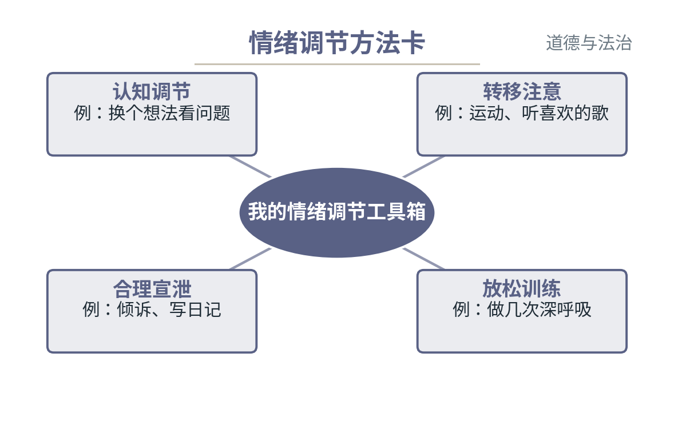
2.1 情绪的表达与调节 · 图示
学科专业图示（教学示意）
情绪调节方法卡
四象限卡片：认知调节（换个想法）、转移注意（运动听歌）、合理宣泄（倾诉书写）、放松训练（深呼吸），每格一句示例，中心标题“我的情绪调节工具箱”。
道德与法治 · 节级精细课件 ｜ 九科教辅规范包 v1.0 ｜ 47 / 136

Slide 48
第一至二单元 · 青春时光与情绪管理 · 小结与出口
先复述小结，再独立完成出口题
本节小结（学生能复述）
1.1 青春期变化分身体、认知、情绪三类，皆属正常；矛盾心理是动力还是阻碍，取决于能否被正视和调节。
2.1 基本情绪四类喜怒哀惧，表达要顾及他人与场合；调节≠压抑，认知调节、转移注意、合理宣泄、放松…
章出口自检
为一次考试焦虑设计两种调节方法并说明为何有效
道德与法治 · 节级精细课件 ｜ 九科教辅规范包 v1.0 ｜ 48 / 136

Slide 49
06
七年级下 · 道德教育 ｜ 考查：集体力量、集体愿景、个人与集体的关系
第三单元 在集体中成长
集体生活与个人成长
3.1 集体的力量
本章 1 节 ｜ 每节：讲解 → 例题 → 练习

Slide 50
3.1 集体的力量 · 讲解
七年级下 第三单元
导入 拔河比赛全班输了一秒，却没有人互相埋怨，反而约好明年再来——那种“我们是一个整体”的感觉，就是集体的力量吗？
核心术语
· 集体联结度
· 集体愿景
先划概念边界：人多不等于集体。集体的联结度要看三要素——共同的目标、明确的分工、心灵的默契（一致的行动与归属感）。对照检验：一群在候车室等车的人数量再多也只是群体；班级之所以是集体，因为有共同的奋斗目标、各自的岗位职责和相互支持的情感联结。
集体的力量有两重含义，用班级活动实例区分：一是集体的联结带来温暖与慰藉（受挫时被鼓励、困难时被支援）；二是集体有助于我们获得安全感和自信心，学习他人的经验、扩大视野、获得成长。概念边界：集体的成长功能不是自动实现的——只索取不付出的成员感受不到它；主动参与、承担责任，才能体验到集体的力量。集体愿景是集体成员共同的期待与目标，它像磁石一样把个人的努力凝聚起来。误区纠正：把集体主义理解为“个人消失”，恰恰违背集体与个人相互依存的本质。
边界辨析：集体不是人数的简单相加，而是有共同目标、有组织分工、有情感联结的群体。集体的力量来自于成员之间的联结度与愿景一致性。个人在集体中获得归属感、成就感和责任感，但也不能抹杀个人正当的个性发展需求——集体与个人的关系是相互成就。
易错警示
✗ 人多就是集体
道德与法治 · 节级精细课件 ｜ 九科教辅规范包 v1.0 ｜ 50 / 136

Slide 51
3.1 集体的力量 · 例题
分步解析（教师带练）
例题 情境判断：某班 45 名同学，运动会报名时人人找借口推脱，比赛现场各玩各的；另一班 40 名同学，人人有分工——有人参赛、有人写稿、有人后勤，最终虽只拿第三名却士气高涨。哪个班更像“集体”？判定依据是什么？
1
第一步：用集体联结度三要素（目标、分工、默契）逐项对照两个班级。
2
第二步：排除“人数多=集体”的误判。
3
第三步：从集体力量的来源说明第二个班为何士气高涨。
解答 判定：第二个班更像集体。判定依据：集体的强弱看联结度而非人数——共同的目标（为班级荣誉而战）、明确的分工（参赛、宣传、后勤各司其职）、成员间的默契与归属感，三者兼备；第一个班缺少共同目标与分工，只是“在同一间教室里的人”。这也说明集体的力量来自成员对共同愿景的认同与每个人的主动参与。
道德与法治 · 节级精细课件 ｜ 九科教辅规范包 v1.0 ｜ 51 / 136

Slide 52
3.1 集体的力量 · 独立练习
先独立完成，再对照教师手册自评
练习 1 情境判断：小桉说：“我在班里只要管好自己学习就行，班级的事与我无关。”请判断这种想法错在哪里。
练习 2 举一个你通过集体活动获得成长的例子。
变式挑战（选做） 如果你所在的小组有一个共同任务，但有人总是拖延不完成，你会怎么办？ 提示：从集体目标和个人责任两个角度想。
完成后对照教师手册自评；答案与判定标准见 course.json · answer_text（不在放映页）
道德与法治 · 节级精细课件 ｜ 九科教辅规范包 v1.0 ｜ 52 / 136

Slide 53
第三单元 · 在集体中成长 · 小结与出口
先复述小结，再独立完成出口题
本节小结（学生能复述）
3.1 集体看联结度三要素：共同目标、明确分工、心灵默契；集体的力量给你温暖与成长，前提是主动参与…
章出口自检
举例说明集体生活如何让你发生变化
道德与法治 · 节级精细课件 ｜ 九科教辅规范包 v1.0 ｜ 53 / 136

Slide 54
07
七年级下 · 法治教育 ｜ 考查：法律特征、未成年人特殊保护
第四单元 走进法治天地
法律初识与未成年人保护
4.1 法律的本质与特征
4.2 未成年人特殊保护
本章 2 节 ｜ 每节：讲解 → 例题 → 练习

Slide 55
4.1 法律的本质与特征 · 讲解
七年级下 第四单元
导入 班规违反了写检查，校纪违反了被通报——如果违反了法律呢？“程度更重”三个字背后，是法律与道德、纪律的本质区别。
核心术语
· 制定认可
· 国家强制力
用对比表划清三种行为规范的边界：道德靠社会舆论、习俗和内心信念来维系，纪律靠特定组织的约束力，而法律有三个特征——①法律是由国家制定或认可的；②法律是由国家强制力保证实施的（最主要特征，军队、警察、法庭、监狱是后盾）；③法律对全体社会成员具有普遍约束力，任何人违法犯罪都要受到追究，没有例外。
概念边界的两处易混点：其一，法律与道德不是替代关系——道德约束内心与更广的行为领域，法律划定行为底线，二者相辅相成；其二，“违法=犯罪”是错误等式——违法行为按情节轻重分为民事违法、行政违法与刑事违法（犯罪），一般违法行为与犯罪只有程度的区别，都是违法行为。判定依据：判断一种规范是法律还是道德纪律，看产生方式（是否由国家制定认可）、实施力量（是否靠国家强制力）、约束范围（是否对全体成员有效）。
边界辨析：法律与道德、纪律最大的区别在于产生方式（国家制定或认可）、实施力量（国家强制力保证实施）和约束范围（全体社会成员）。未成年人受特殊保护是因为身心发育不成熟、自我保护能力弱、易受侵害且违法犯罪低龄化趋势需要早期干预。
易错警示
✗ 违法=犯罪
道德与法治 · 节级精细课件 ｜ 九科教辅规范包 v1.0 ｜ 55 / 136

Slide 56
4.1 法律的本质与特征 · 例题
分步解析（教师带练）
例题 情境判断：某市颁布燃放烟花爆竹管理规定，赵大爷说：“规定是政府发的，但我不放也没人管得着我，法律嘛，老实人才守。”请辨析：①该规定是否属于法律规范？②“法律只管老实人”的说法错在哪？
1
第一步：用法律特征逐项检验该规定：由国家（立法机关或其授权机关）制定、以国家强制力保证实施、对当地全体社会成员有约束力。
2
第二步：针对“只管老实人”，用“普遍约束力”特征反驳。
3
第三步：补上法律与道德关系，防止把守法定为“吃亏”。
解答 判定：①该规定属于法律规范（由国家制定或认可、靠国家强制力保证实施、对全体社会成员具有普遍约束力）；②赵大爷的说法错误：法律对全体社会成员具有普遍约束力，无论身份地位，任何人违法都要依法承担相应责任，不存在“只管老实人”；③同时，法律与道德相辅相成，遵守法律是公民的基本义务，自觉守法正是现代公民素养的体现，而非“老实人吃亏”。
道德与法治 · 节级精细课件 ｜ 九科教辅规范包 v1.0 ｜ 56 / 136

Slide 57
4.1 法律的本质与特征 · 独立练习
先独立完成，再对照教师手册自评
练习 1 情境判断：小方说：“闯红灯只是不道德，最多被批评几句，算不上违法。”请判断并说明理由。
练习 2 写出保护未成年人合法权益的四部专门法律名称。
变式挑战（选做） 一部法规只约束特定行业从业者，不约束其他公民。这属于法律还是纪律？说明理由。 提示：看约束范围是国家全体成员还是特定群体。
完成后对照教师手册自评；答案与判定标准见 course.json · answer_text（不在放映页）
道德与法治 · 节级精细课件 ｜ 九科教辅规范包 v1.0 ｜ 57 / 136

Slide 58
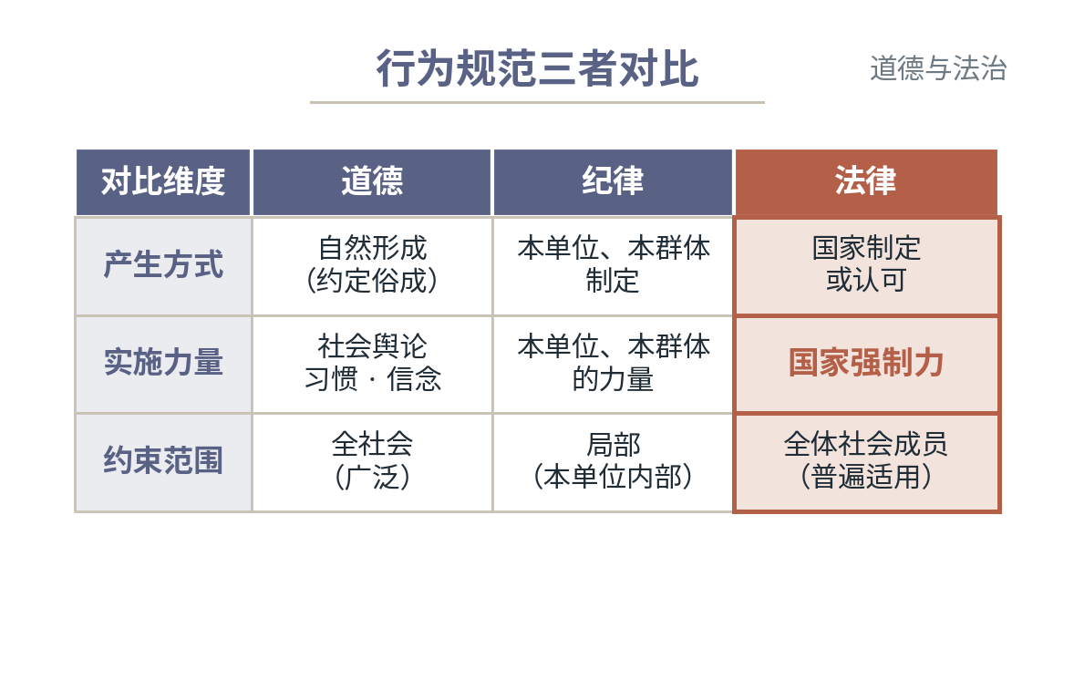
4.1 法律的本质与特征 · 图示
学科专业图示（教学示意）
行为规范三者对比
三列对比表：道德、纪律、法律——产生方式、实施力量、约束范围三行逐列对比，法律列用主色加框强调“国家强制力”。
道德与法治 · 节级精细课件 ｜ 九科教辅规范包 v1.0 ｜ 58 / 136

Slide 59
4.2 未成年人特殊保护 · 讲解
七年级下 第四单元
导入 如果有人在校外威胁你要“交保护费”，你可以指望谁？答案是：不止一层保护在托着你。
核心术语
· 六道防线
· 专门法律
先讲“为什么需要特殊保护”：未成年人身心发育尚不成熟，自我保护能力较弱，辨别是非能力和自我控制能力不强，容易受到不良因素的影响和不法侵害，因此需要给予特殊的保护。我国构筑起六道防线：家庭保护、学校保护、社会保护、网络保护、政府保护、司法保护——记忆锚点：把“未成年人”放进一张伞下，六个方向各撑一根伞骨。
概念边界：有六道防线不等于“绝对安全”，外部保护必须与自我保护结合。两招是底线技能：①及时求助——遇侵害不隐瞒、不硬扛，第一时间告诉信任的成年人或报警；②保留证据——聊天记录、伤痕照片、单据等，为依法处理提供依据。误区纠正：“以暴制暴”是最危险的错误选择——用违法的方式“讨回公道”，会使自己从受害者变成侵害者；合法权益受到侵害时，法律才是最终的武器。
易错警示
✗ 受到侵害时以暴制暴
道德与法治 · 节级精细课件 ｜ 九科教辅规范包 v1.0 ｜ 59 / 136

Slide 60
4.2 未成年人特殊保护 · 例题
分步解析（教师带练）
例题 情境判断：中学生小阳被高年级学生多次索要零花钱，对方威胁“不许告诉老师，否则收拾你”。小阳想：①忍着不说是保平安；②找几个哥们儿把对方堵起来教训一顿。请逐一判断，并给出正确做法。
1
第一步：判断方案①——沉默忍让会让侵害持续升级，放弃了家庭、学校、司法等保护防线的支持。
2
第二步：判断方案②——以暴制暴涉嫌违法，会让自己由受害者变为侵害者。
3
第三步：依据“六道防线＋自我保护两招”给出正确路径。
解答 判定：两个想法都错误。判定依据：①未成年人受到法律的特殊保护，遭遇侵害应及时求助，隐瞒只会纵容侵害（对应学校保护、家庭保护与司法保护防线未被启用）；②以暴制暴是违法行为，不属于自我保护而属于新的侵害。正确做法：第一时间告诉家长、班主任或直接报警（及时求助），保存聊天记录、转账凭证等证据（保留证据），依靠法律和成人保护解决，而不是私下报复。
道德与法治 · 节级精细课件 ｜ 九科教辅规范包 v1.0 ｜ 60 / 136

Slide 61
4.2 未成年人特殊保护 · 独立练习
先独立完成，再对照教师手册自评
练习 1 情境判断：请把下列做法分别归入六道防线：妈妈限制小杰每天游戏时间；法院不公开审理一起涉及未成年人的案件；文化执法部门查缴向未成年人出售的非法出版物。
完成后对照教师手册自评；答案与判定标准见 course.json · answer_text（不在放映页）
道德与法治 · 节级精细课件 ｜ 九科教辅规范包 v1.0 ｜ 61 / 136

Slide 62
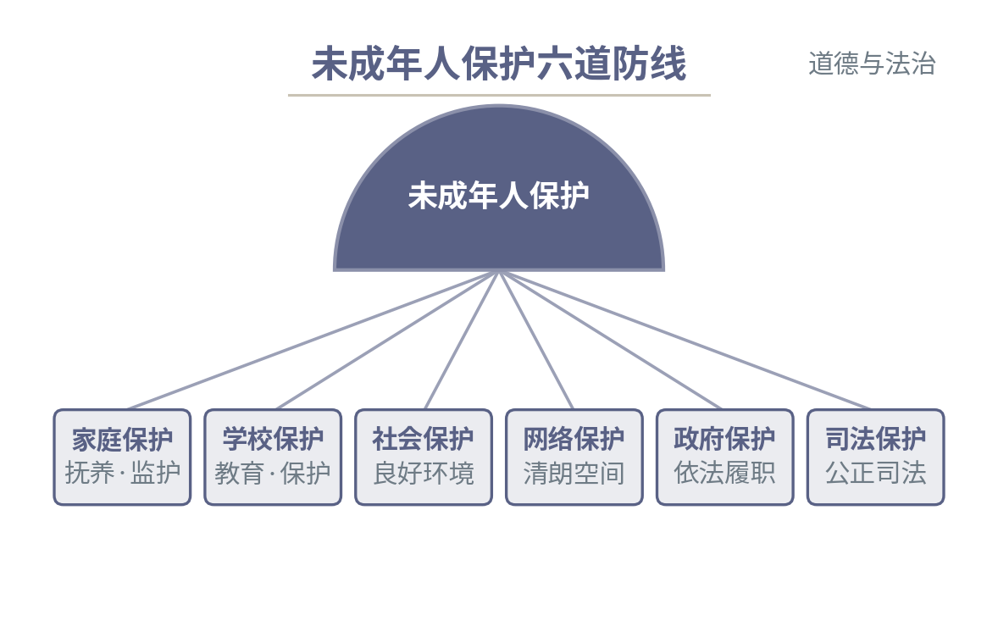
4.2 未成年人特殊保护 · 图示
学科专业图示（教学示意）
未成年人保护六道防线
伞状结构图：伞面“未成年人保护”，六根伞骨分别标 家庭保护、学校保护、社会保护、网络保护、政府保护、司法保护，每骨一句职责关键词。
道德与法治 · 节级精细课件 ｜ 九科教辅规范包 v1.0 ｜ 62 / 136

Slide 63
第四单元 · 走进法治天地 · 小结与出口
先复述小结，再独立完成出口题
本节小结（学生能复述）
4.1 法律三特征：国家制定或认可、国家强制力保证实施（最主要）、对全体成员普遍约束力；一般违法与…
4.2 未成年人需要六道防线：家庭、学校、社会、网络、政府、司法；自我保护靠及时求助＋保留证据，绝…
章出口自检
用六道防线各举一个保护未成年人的具体做法
道德与法治 · 节级精细课件 ｜ 九科教辅规范包 v1.0 ｜ 63 / 136

Slide 64
08
八年级上 · 国情教育 ｜ 考查：规则与自由、责任与角色
第一至二单元 社会生活与规则责任
走进社会、恪守规则、勇担责任
1.1 个人与社会
2.1 规则与自由
2.2 责任与角色
本章 3 节 ｜ 每节：讲解 → 例题 → 练习

Slide 65
1.1 个人与社会 · 讲解
八年级上 第一至二单元
导入 你在家庭里是子女、在学校是学生、在网络上又是个匿名 ID——哪个才是“真正的你”？
核心术语
· 社会化
· 亲社会行为
先立概念：个人是社会的一员，人的身份是在社会关系中确定的——在不同的社会关系中，我们具有不同的身份。用“身份圈”活动验证：对父母是子女（血缘关系），对同学是同学（业缘/学缘关系），对小区保安是业主与服务对象（地缘关系）。概念边界：脱离社会关系的“孤立个人”不存在，人的生存和发展离不开社会，每个人都从社会中获得物质支持与精神滋养。
亲社会行为是本节的行为落点，概念边界：它指人们在社会交往中表现出来的有利于社会和他人的行为，谦让、分享、帮助他人、关心社会发展等。三个途径：在社会生活中养成、在人际交往与社会实践中养成、主动了解社会关注社会发展。误区纠正：“网络空间不受规则约束”是错觉——网络也是社会生活的组成部分，网络行为同样要遵守法律与公序良俗；匿名不是免责牌。
边界辨析：亲社会行为不是被动的“做好人好事”，而是主动适应社会、服务社会的积极态度——谦让、分享、帮助他人、关心社会发展都是亲社会行为的具体表现。青少年养成亲社会行为需要在社会实践中养成，而不是仅在课堂上背诵概念。
易错警示
✗ 网络空间不受规则约束
道德与法治 · 节级精细课件 ｜ 九科教辅规范包 v1.0 ｜ 65 / 136

Slide 66
1.1 个人与社会 · 例题
分步解析（教师带练）
例题 情境判断：小哲在游戏中因对局失利辱骂队友，被指出后辩解：“网络是虚拟的，我平时在现实中很有礼貌，网上骂人不代表我人品差。”请判断他的辩解，并说明依据。
1
第一步：用“人的身份在社会关系中确定”检验：网络生活也是社会生活，游戏中他是“网络交往参与者”。
2
第二步：用概念边界判定：网络空间不是法外之地，网络行为同样受道德与法律约束。
3
第三步：给出正确的网络言行标准。
解答 判定：小哲的辩解不能成立。判定依据：①个人的身份是在社会关系中确定的，网络交往同样是社会关系，他在其中应承担相应的言行责任；②网络空间不受规则约束是错误认识——网络行为同样要遵守法律法规和道德规范，辱骂他人侵犯他人名誉与人格尊严。结论：文明上网与现实做人的标准是一致的，不能“线上线下两副面孔”。
道德与法治 · 节级精细课件 ｜ 九科教辅规范包 v1.0 ｜ 66 / 136

Slide 67
1.1 个人与社会 · 独立练习
先独立完成，再对照教师手册自评
练习 1 情境判断：周末小周参加社区“敬老院陪伴”志愿活动、帮邻居老人取药，他说这“耽误学习”。用亲社会行为的概念评一评。
练习 2 列举两种你参与过或可以参与的亲社会行为，并说明其社会意义。
变式挑战（选做） 参加社区志愿服务与在学校学习知识，哪个更有利于养成亲社会行为？ 提示：两者不是对立关系，而是互相促进。
完成后对照教师手册自评；答案与判定标准见 course.json · answer_text（不在放映页）
道德与法治 · 节级精细课件 ｜ 九科教辅规范包 v1.0 ｜ 67 / 136

Slide 68
2.1 规则与自由 · 讲解
八年级上 第一至二单元
导入 高速公路上没有限速线，谁也不敢开快；画上清晰车道，车反而顺畅飞驰——限速到底限制了自由，还是成全了自由？
核心术语
· 社会规则
· 他律与自律
用交通类比立起核心关系：社会规则划定了自由的边界——自由不是随心所欲，它受道德、纪律、法律等社会规则的约束；同时规则更是自由的保障——人们建立规则的目的不是限制自由，而是保证每个人不越过别人的边界，从而使大家都享有自由。判定依据：一种行为是否“越界”，看它是否侵害了他人合法权益或公共利益。
规则不是死的：遵守规则有三个层次——自觉遵守（自律）、提醒监督他人遵守（他律互助）、对不合理规则提出改进建议。改进规则的边界：程序合法、动机正当——通过正当渠道（听证会、意见征集）表达，而不是“我觉得不合理就不遵守”。误区纠正：“规则限制自由”混淆了真自由与任性：随心所欲侵犯他人，最终每个人的自由都会受损；守规则恰恰是通向更大自由的通行证。
边界辨析：规则与自由不是对立关系——社会规则划定自由的边界，保障自由的实现。没有规则的自由是混乱而非自由，如交通规则保障了所有人的出行自由。改进规则不是破坏规则，而是通过合理途径提出意见，在遵守现行规则的前提下推动规则完善。
易错警示
✗ 规则限制自由
道德与法治 · 节级精细课件 ｜ 九科教辅规范包 v1.0 ｜ 68 / 136

Slide 69
2.1 规则与自由 · 例题
分步解析（教师带练）
例题 情境判断：高铁上小武外放短视频、大声打游戏，邻座提醒后他反驳：“买票了就是我的自由，座位是我花钱的，怎么舒服怎么来！”请判断小武的说法，并说明“自由与规则”的判定依据。
1
第一步：识别主张——“怎么舒服怎么来”把自由等同于随心所欲。
2
第二步：用两层关系检验：规则划定自由边界（车厢是公共空间，外放大声越过了他人权益的边界）；规则保障自由（人人安静，人人享受乘车环境）。
3
第三步：给出结论与正确做法。
解答 判定：小武的说法错误。判定依据：①社会规则划定了自由的边界——自由不是随心所欲，行使自由不得损害其他乘客的合法权益，公共场合保持安静是公民应遵守的规则；②社会规则是人们享有自由的保障——正因为人人都遵守乘车规则，每个人才都能享有舒适有序的出行自由。正确做法：戴耳机、控制音量，自觉遵守公共秩序。
道德与法治 · 节级精细课件 ｜ 九科教辅规范包 v1.0 ｜ 69 / 136

Slide 70
2.1 规则与自由 · 独立练习
先独立完成，再对照教师手册自评
练习 1 情境判断：小棠认为小区遛狗牵绳的规定“多此一举，狗也该自由”。她打算在网上发帖呼吁取消规定。请评析：她的“呼吁”与“遛狗不牵绳”分别该怎么看待？
练习 2 举一个生活中你自觉遵守规则的例子，并说明规则给你带来了什么好处。
变式挑战（选做） 如果一条社会规则已经不合理，公民可以怎么做？ 提示：区分个人层面（遵守）与社会层面（推动改进），两者的先后顺序。
完成后对照教师手册自评；答案与判定标准见 course.json · answer_text（不在放映页）
道德与法治 · 节级精细课件 ｜ 九科教辅规范包 v1.0 ｜ 70 / 136

Slide 71
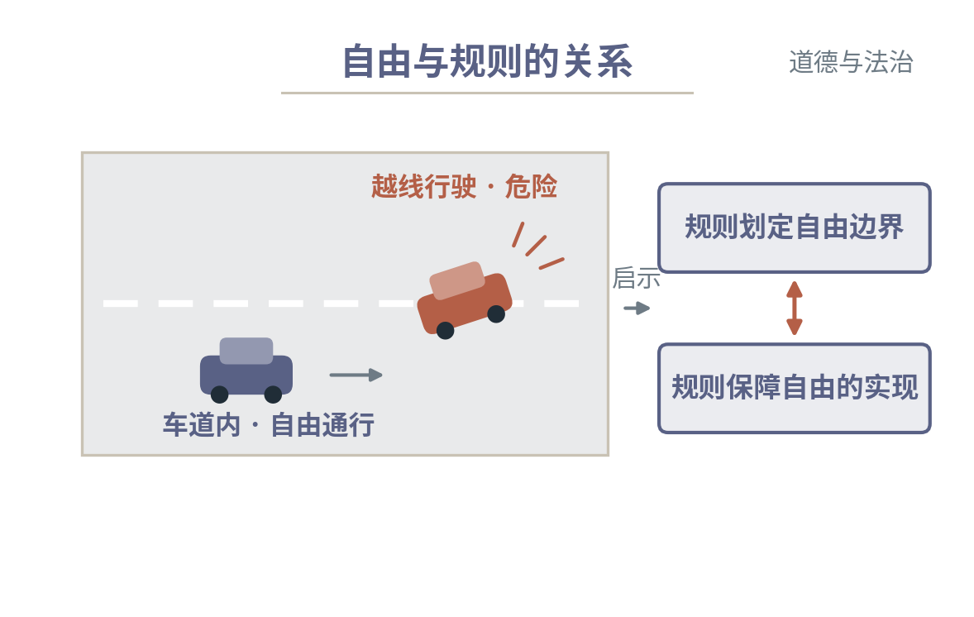
2.1 规则与自由 · 图示
学科专业图示（教学示意）
自由与规则的关系
交通类比图：道路车道线（规则）内车辆自由通行，越线车辆警示碰撞；右侧两句话：规则划定自由边界、规则保障自由实现，用箭头双向连接。
道德与法治 · 节级精细课件 ｜ 九科教辅规范包 v1.0 ｜ 71 / 136

Slide 72
2.2 责任与角色 · 讲解
八年级上 第一至二单元
导入 同样是“还钱”——学生帮同学带饭要给饭钱，成年人为房贷要还月供，赈灾捐款却叫“献爱心”。责任这件事，来源不同，分量也不同。
核心术语
· 角色
· 责任代价与回报
先立对应表：每一种角色都意味着承担相应的责任——作为子女，责任是孝敬父母；作为学生，责任是遵守学校纪律、完成学习任务；作为公民，责任是遵纪守法、维护公共秩序；作为社会成员，责任是保护环境、服务社会。概念边界：角色与责任一一对应，多重身份意味着多重责任，转换场景就要承担新场景的责任。
责任的来源要辨析清楚：来自对他人的承诺、职业要求、法律规定、分配的任务、道德原则等。概念边界：责任既有代价也有回报——代价是付出时间、精力、金钱，甚至因做得不好受到责备；回报既有物质方面，更有精神方面的满足、他人的尊重与自我成长。“履行责任只有付出”是误区：许多承担责任的选择虽然辛苦，却让人在过程中获得能力与信任。对不是自愿选择的责任（如被分配的任务），也应以负责的态度对待。
边界辨析：责任产生于社会关系中的角色与相互承诺——同一人可以有多种角色因而有多种责任。承担责任的代价与回报并存：代价是时间精力甚至利益损失，回报是无形的精神满足与能力成长（不等于物质回报）。面对非自愿选择的责任也要积极承担。
易错警示
✗ 履行责任只有付出
道德与法治 · 节级精细课件 ｜ 九科教辅规范包 v1.0 ｜ 72 / 136

Slide 73
2.2 责任与角色 · 例题
分步解析（教师带练）
例题 情境判断：班级值日生小舟想“我付钱请同学代扫地，责任就算尽了”。同学代扫后地面仍不干净，检查扣分，小舟又说：“反正是代扫的，不怪我。”请判断两句话，说明角色与责任的判定依据。
1
第一步：确认角色——小舟当日角色是值日生，对应责任是完成班级清扫任务。
2
第二步：检验“付钱免责”——责任与角色一一对应，委托他人不等于责任转移，结果不佳仍须负责。
3
第三步：检验“不怪我”——逃避责任与承担责任的代价回报分析。
解答 判定：小舟的两种说法都不成立。判定依据：①责任产生于社会关系中的相互承诺与分配的任务，小舟作为值日生，完成清扫是其角色对应的责任；把任务转交他人并不能解除自己的责任，出现结果不佳仍应承担相应后果；②承担责任有代价也有回报——与其推诿，不如承担责任、改进方法（如提前确认、亲自把关），这既是履行角色责任，也是自我成长的机会。
道德与法治 · 节级精细课件 ｜ 九科教辅规范包 v1.0 ｜ 73 / 136

Slide 74
2.2 责任与角色 · 独立练习
先独立完成，再对照教师手册自评
练习 1 情境判断：小柯是班里的体育委员，同时是儿子、社区志愿者。请为他的每个角色写出一条对应责任，并指出其中属于“法律规定”来源的一项。
练习 2 写出你在家庭、学校、社区三个场景中各承担的一项责任。
变式挑战（选做） 如果班级分配给你的值日任务你不喜欢，你应该怎么做？ 提示：看这是不是你作为班级成员应当承担的责任。
完成后对照教师手册自评；答案与判定标准见 course.json · answer_text（不在放映页）
道德与法治 · 节级精细课件 ｜ 九科教辅规范包 v1.0 ｜ 74 / 136

Slide 75
第一至二单元 · 社会生活与规则责任 · 小结与出口
先复述小结，再独立完成出口题
本节小结（学生能复述）
1.1 人的身份在社会关系中确定，人的成长离不开社会；亲社会行为（谦让分享帮助关心）在实践和交往中…
2.1 自由与规则不可分：规则划定自由边界、保障自由实现；守规则靠自律与他律，改规则要走正当渠道。
2.2 角色与责任一一对应，来源有承诺、职业、法律、道德等；责任有代价更有回报，成长正藏在承担的过…
章出口自检
用一社会热点辨析“网络自由是否无边界的自由”
道德与法治 · 节级精细课件 ｜ 九科教辅规范包 v1.0 ｜ 75 / 136

Slide 76
09
八年级上 · 国情教育 ｜ 考查：国家利益内涵、国家安全观
第三至四单元 国家利益与国家安全
关心国家发展、维护国家安全
3.1 国家利益至上
本章 1 节 ｜ 每节：讲解 → 例题 → 练习

Slide 77
3.1 国家利益至上 · 讲解（讲解 1/2）
八年级上 第三至四单元
导入 超市货架空了一袋米涨价十倍，有人囤积倒卖——个人得利与国家安全，究竟谁说了算？“国家利益至上”不是口号，是选择题。
核心术语
· 国家核心利益
· 国家安全观
先划概念层次：国家利益是一个主权国家在国际社会中生存需求和发展需求的总和，涉及政治、经济、文化、社会、军事等领域，包括安全利益、政治利益、经济利益、文化利益等。其中国家的核心利益包括：国家主权、国家安全、领土完整、国家统一、宪法确立的国家政治制度和社会大局稳定、经济社会可持续发展的基本保障。边界判断：一般利益可以协商兼顾，核心利益不容触碰、不容交易。
用身边事建立利益关联：粮食安全（节约每一粒粮食也是贡献）、网络安全（不随意拍摄传播涉密场所照片）——国家利益与个人生活紧密相连。概念边界：维护国家利益不等于忽视个人正当利益，国家坚持以人民为中心，二者在根本上是一致的；当个人利益与国家利益发生冲突时，应当把国家利益放在第一位。误区纠正：“国家安全只是军事安全”——总体国家安全观涵盖政治、国土、军事、经济、文化、社会、科技、网络、生态、粮食等诸多领域，随手拍军事设施上传网络同样可能危害国家安全。
易错警示
✗ 国家安全只是军事安全
道德与法治 · 节级精细课件 ｜ 九科教辅规范包 v1.0 ｜ 77 / 136

Slide 78
3.1 国家利益至上 · 讲解（讲解 2/2）
八年级上 第三至四单元
边界辨析：国家利益不是抽象口号，而是与每个人息息相关的具体利益——国家安全包括政治安全、国土安全、军事安全、经济安全、文化安全、社会安全、科技安全、网络安全、生态安全、资源安全、核安全等领域。维护国家安全不是只靠军队和政府，每个公民都有责任。
道德与法治 · 节级精细课件 ｜ 九科教辅规范包 v1.0 ｜ 78 / 136

Slide 79
3.1 国家利益至上 · 例题
分步解析（教师带练）
例题 情境判断：小牧在某军事基地附近游玩，看到“禁止拍摄”标志，仍拍了基地设施照片发到网上配文“打卡”。有人劝他删掉，他说：“几张照片而已，能有什么安全问题？”请判断并说明判定依据。
1
第一步：识别行为性质——拍摄并传播涉军设施信息，已超出普通“打卡”范畴。
2
第二步：用总体国家安全观检验：国家安全不只是军事安全，还包括网络、国土等领域，涉军信息泄露可能被敌对势力利用。
3
第三步：用“个人利益与国家利益冲突时国家利益至上”作出结论与更正建议。
解答 判定：小牧的行为错误。判定依据：①总体国家安全观涵盖政治、国土、军事、网络等多个领域，军事设施信息属于涉密敏感内容，随意拍摄并上传网络可能危害国家安全，并非“几张照片而已”；②国家主权、国家安全、领土完整等是国家的核心利益，核心利益不容侵犯；当个人兴趣与国家利益冲突时，应自觉把国家利益放在第一位。正确做法：立即删除照片并提醒同行者，遵守“禁止拍摄”规定。
道德与法治 · 节级精细课件 ｜ 九科教辅规范包 v1.0 ｜ 79 / 136

Slide 80
3.1 国家利益至上 · 独立练习
先独立完成，再对照教师手册自评
练习 1 情境判断：请判断下列做法是否有利于维护国家安全，并写出对应领域：①发现可疑测绘人员立即拨打 12339 举报；②把家里剩饭剩菜大量倒掉；③不扫来历不明的“扫码送礼品”。
练习 2 写出维护国家安全中学生可以做的一件事及其理由。
变式挑战（选做） 发现有人在军事禁区附近拍照并上传网络，你应该怎么做？ 提示：看这一行为是否可能危害国家安全。
完成后对照教师手册自评；答案与判定标准见 course.json · answer_text（不在放映页）
道德与法治 · 节级精细课件 ｜ 九科教辅规范包 v1.0 ｜ 80 / 136

Slide 81
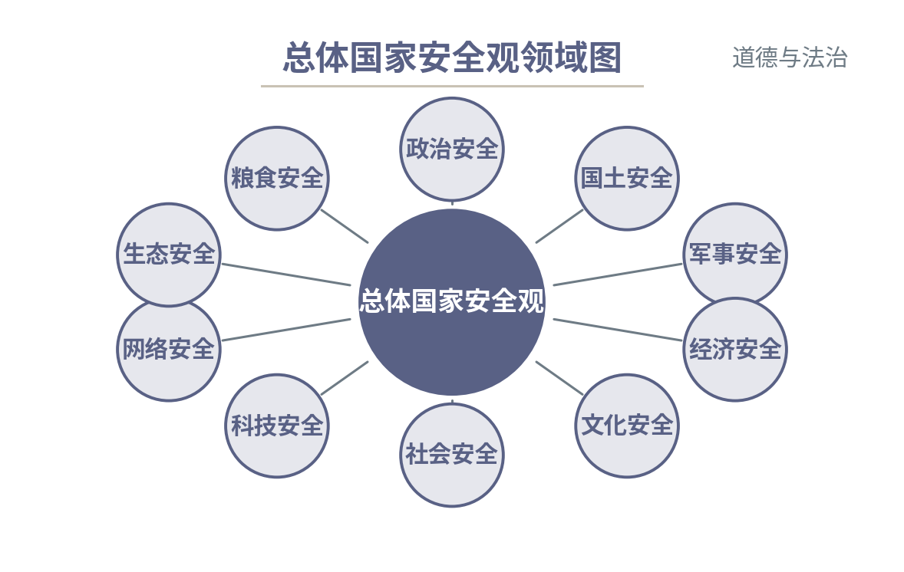
3.1 国家利益至上 · 图示
学科专业图示（教学示意）
总体国家安全观领域图
中心圆“总体国家安全观”，环绕十个领域小圆：政治、国土、军事、经济、文化、社会、科技、网络、生态、粮食安全，用连线连向中心，每圆一词。
道德与法治 · 节级精细课件 ｜ 九科教辅规范包 v1.0 ｜ 81 / 136

Slide 82
第三至四单元 · 国家利益与国家安全 · 小结与出口
先复述小结，再独立完成出口题
本节小结（学生能复述）
3.1 国家利益分层级，核心利益不容交易；总体国家安全观覆盖十多个领域——节约粮食、慎拍慎发，人人…
章出口自检
举两例说明中学生如何维护国家安全
道德与法治 · 节级精细课件 ｜ 九科教辅规范包 v1.0 ｜ 82 / 136

Slide 83
10
八年级下 · 法治教育 ｜ 考查：宪法地位、公民基本权利与义务
第一至二单元 宪法与公民权利义务
宪法是根本法，权利义务相统一
1.1 宪法是国家的根本法
2.1 公民权利与义务
本章 2 节 ｜ 每节：讲解 → 例题 → 练习

Slide 84
1.1 宪法是国家的根本法 · 讲解（讲解 1/2）
八年级下 第一至二单元
导入 刑法、民法典、道路交通安全法……几千部法律各管一段，谁是“管法律的法律”？为什么开国会先表决宪法修正案？
核心术语
· 根本法
· 最高法律效力
宪法地位三点逐一立起：①内容上，宪法规定国家生活中最根本、最重要的问题——国家性质、根本制度、根本任务、公民的基本权利义务、国家机构的组织与职权等；②效力上，宪法具有最高的法律效力——其他法律不得与宪法相抵触，抵触无效，宪法是其他法律的立法基础和依据，因此被称为“母法”；③程序上，宪法的制定和修改程序比其他法律更加严格，保障其权威与稳定。
概念边界的两处易错：其一，“宪法只管国家机关不管公民”是误区——宪法规定公民基本权利与基本义务，每个公民都同宪法息息相关，宪法是一切组织和个人的根本活动准则；其二，普通法律与宪法不是“并列的两部法”，用“法律金字塔”理解位阶：宪法居于塔尖，普通法律不得越位。判定依据：检验一部法律是否合宪，看其内容是否与宪法原则和规定相抵触。法律面前人人平等，任何组织和个人都不得有超越宪法和法律的特权。
易错警示
✗ 宪法只管国家机关不管公民
道德与法治 · 节级精细课件 ｜ 九科教辅规范包 v1.0 ｜ 84 / 136

Slide 85
1.1 宪法是国家的根本法 · 讲解（讲解 2/2）
八年级下 第一至二单元
边界辨析：宪法是国家的根本法，具有最高法律效力——表现在：宪法规定的内容是国家生活中带有全局性、根本性的问题；宪法是其他法律的立法基础和立法依据（普通法律是宪法的具体化）；宪法制定和修改程序比其他法律更加严格。违反宪法的行为无效。
道德与法治 · 节级精细课件 ｜ 九科教辅规范包 v1.0 ｜ 85 / 136

Slide 86
1.1 宪法是国家的根本法 · 例题
分步解析（教师带练）
例题 情境判断：某市拟出台一部地方管理规定，起草者认为“宪法是根本法，管的是国家大事，我们地方规定不必与它对表”。请判断这一认识，并写出判定依据。
1
第一步：检验效力维度——宪法具有最高法律效力，是其他法律的立法基础和依据。
2
第二步：纠正边界——“管国家大事”只说对了内容维度，漏掉了效力维度与“根本活动准则”维度。
3
第三步：给出正确做法：任何法律法规出台前都必须与宪法对表，不得抵触。
解答 判定：起草者的认识错误。判定依据：①宪法规定国家生活中最根本、最重要的问题，具有最高的法律效力——其他法律的制定必须以宪法为基础和依据，不得与宪法相抵触，否则无效；地方管理规定当然必须与宪法“对表”；②宪法是一切组织和个人的根本活动准则，任何国家机关、社会组织和个人都没有超越宪法和法律的特权。宪法的制定和修改程序也更严格，正是为了维护这一根本地位。
道德与法治 · 节级精细课件 ｜ 九科教辅规范包 v1.0 ｜ 86 / 136

Slide 87
1.1 宪法是国家的根本法 · 独立练习
先独立完成，再对照教师手册自评
练习 1 情境判断：小泽说：“宪法离我们中学生很远，那是国家机关的事。”请用两个理由反驳他。
练习 2 写出宪法规定的公民三项基本权利和三项基本义务。
变式挑战（选做） 某市出台的一部地方性法规与宪法相抵触，应该怎么处理？ 提示：看宪法与普通法律的效力等级关系。
完成后对照教师手册自评；答案与判定标准见 course.json · answer_text（不在放映页）
道德与法治 · 节级精细课件 ｜ 九科教辅规范包 v1.0 ｜ 87 / 136

Slide 88
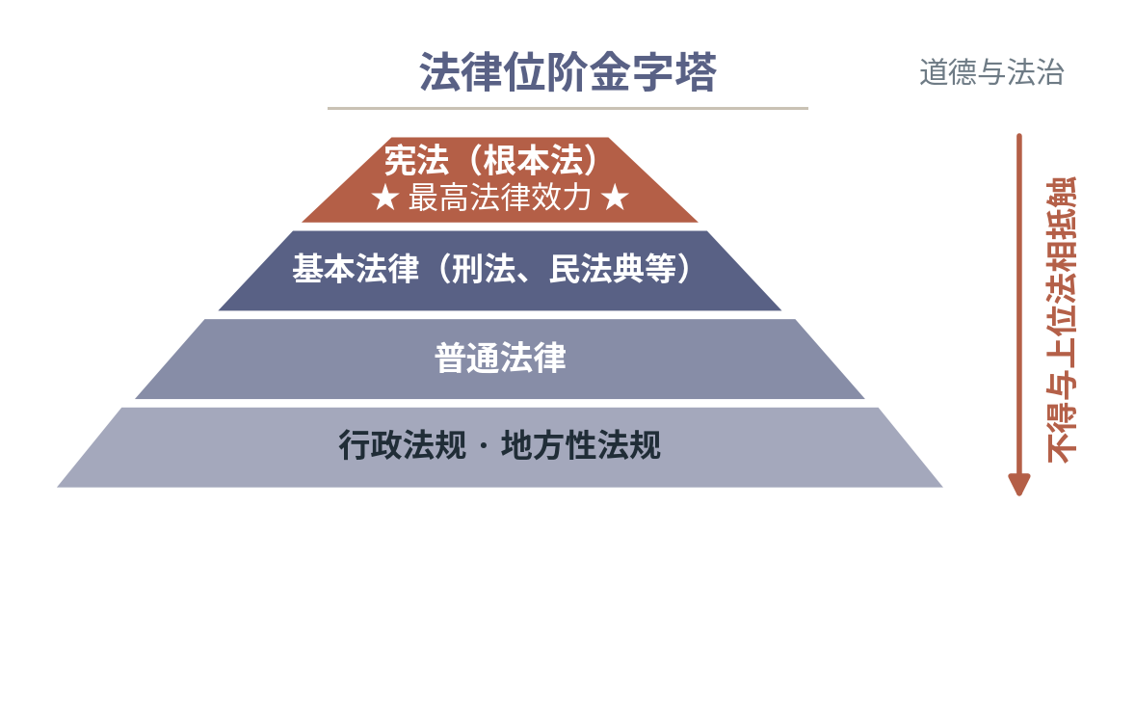
1.1 宪法是国家的根本法 · 图示
学科专业图示（教学示意）
法律位阶金字塔
金字塔四层自上而下：宪法（根本法，标“最高法律效力”）→基本法律（刑法、民法典等）→普通法律→行政法规与地方性法规，上层约束下层，箭头标注“不得与上位法相抵触”。
道德与法治 · 节级精细课件 ｜ 九科教辅规范包 v1.0 ｜ 88 / 136

Slide 89
2.1 公民权利与义务 · 讲解（讲解 1/2）
八年级下 第一至二单元
导入 有人说“学生只要好好读书，权利自然有，义务是长大以后的事”——受教育到底是权利，义务，还是两者都是？
核心术语
· 基本权利
· 权利义务一致性
先建概念框架：公民的基本权利分四类——政治权利和自由（选举权和被选举权、政治自由、监督权）、人身自由（人身不受侵犯、人格尊严、住宅、通信自由和通信秘密受保护）、社会经济与文化教育权利（财产权、劳动权、物质帮助权、受教育权等）。边界判断：基本权利由宪法确认，任何人都不得非法剥夺。
核心概念是权利义务的一致性：公民的权利与义务相互依存、相互促进——权利的实现需要义务的履行，义务的履行促进权利的实现。边界判断：不存在“只享有权利不履行义务”的公民。最容易划错的边界是“受教育”：它既是权利又是义务——对国家和社会而言，受教育者是权利主体；对国家而言，适龄儿童少年接受规定年限的教育又是必须履行的义务。误区纠正：“先享权利再谈义务”割裂了二者——行使权利有界限：不得损害国家的、社会的、集体的利益和其他公民的合法的自由和权利。
易错警示
✗ 先享有权利再履行义务
道德与法治 · 节级精细课件 ｜ 九科教辅规范包 v1.0 ｜ 89 / 136

Slide 90
2.1 公民权利与义务 · 讲解（讲解 2/2）
八年级下 第一至二单元
边界辨析：公民的权利与义务是相互依存、相互促进的——享有权利的同时必须履行义务，不存在只享有权利不履行义务的公民。行使权利有界限：不得损害国家的、社会的、集体的利益和其他公民的合法的自由和权利。维权要依照法定程序、通过法定途径。
道德与法治 · 节级精细课件 ｜ 九科教辅规范包 v1.0 ｜ 90 / 136

Slide 91
2.1 公民权利与义务 · 例题
分步解析（教师带练）
例题 情境判断：初三学生小满的父亲让她辍学去自家店里帮工，理由是“读书是你的权利，你有权放弃，帮工也是为家里好”。请判断这一说法，并写出判定依据。
1
第一步：识别争议点——“权利可以放弃”只对了一半，漏掉了受教育的义务属性。
2
第二步：用“权利义务一致性”检验：受教育既是公民的基本权利，也是公民的基本义务。
3
第三步：界定父亲行为的性质：违反义务教育要求，侵害了小满的受教育权。
解答 判定：小满父亲的说法错误。判定依据：①受教育既是公民的基本权利，又是公民的基本义务——适龄少年接受规定年限的义务教育不能随意放弃，这不是“想不想”而是“必须做”；②权利与义务具有一致性，小满将来享有劳动、发展等各项权利，正以今天履行受教育义务为基础；③父亲让小满辍学帮工，侵犯了她的受教育权。正确做法：小满可向学校、社区或有关部门反映，依法维护自己的受教育权。
道德与法治 · 节级精细课件 ｜ 九科教辅规范包 v1.0 ｜ 91 / 136

Slide 92
2.1 公民权利与义务 · 独立练习
先独立完成，再对照教师手册自评
练习 1 情境判断：小竹在小区群里辱骂邻居，被要求道歉时辩解：“言论自由是我宪法保障的基本权利，想说什么说什么。”请判断并说明行使权利的界限。
练习 2 写出公民的两项基本权利和两项基本义务，并各举一个行使或履行的具体方式。
变式挑战（选做） 某人在网上发表言论时说“我有言论自由，想说什么就说什么”。这种观点对吗？ 提示：看宪法对言论自由的界限规定。
完成后对照教师手册自评；答案与判定标准见 course.json · answer_text（不在放映页）
道德与法治 · 节级精细课件 ｜ 九科教辅规范包 v1.0 ｜ 92 / 136

Slide 93
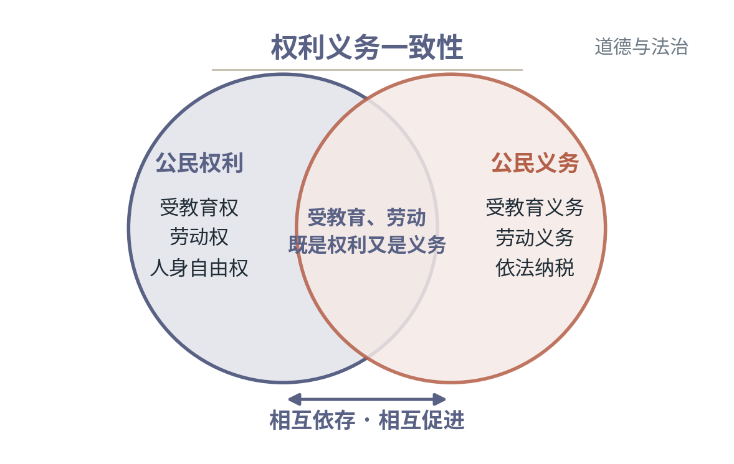
2.1 公民权利与义务 · 图示
学科专业图示（教学示意）
权利义务一致性
左右两圆相交图：左圆“公民权利”（受教育权、劳动权等），右圆“公民义务”（受教育义务、劳动义务等），交集标“受教育、劳动既是权利又是义务”，下方一句“相互依存、相互促进”。
道德与法治 · 节级精细课件 ｜ 九科教辅规范包 v1.0 ｜ 93 / 136

Slide 94
第一至二单元 · 宪法与公民权利义务 · 小结与出口
先复述小结，再独立完成出口题
本节小结（学生能复述）
1.1 宪法三高：内容管根本、效力最高、程序最严；它是母法与根本活动准则，管国家也管你我，人人都不…
2.1 基本权利四类，权利义务相互依存、相互促进；受教育既是权利又是义务；行使权利的界限：不损国家…
章出口自检
以受教育为例说明权利与义务的一致性
道德与法治 · 节级精细课件 ｜ 九科教辅规范包 v1.0 ｜ 94 / 136

Slide 95
11
八年级下 · 法治教育 ｜ 考查：国家机构职权、法治价值追求
第三至四单元 国家机构与自由平等公平正义
理解国家机构职权，崇尚法治价值
3.1 国家机构
4.1 自由平等公平正义
本章 2 节 ｜ 每节：讲解 → 例题 → 练习

Slide 96
3.1 国家机构 · 讲解
八年级下 第三至四单元
导入 路灯归谁管？公路归谁修？抓坏人、起诉罪犯又是谁的事？国家这台“大机器”，每个零件各司其职。
核心术语
· 人民代表大会制度
· 民主集中制
用结构图理清国家机构的分工：人民代表大会是国家权力机关——人民通过民主选举产生人大代表，组成各级人民代表大会；由人大产生并对其负责、受其监督的国家机关有：人民政府（行政机关，管理行政事务）、监察委员会（监察机关）、人民法院（审判机关）、人民检察院（检察机关）。概念边界：人大与其他国家机关不是平级并列关系，而是“产生—负责—监督”关系。
贯穿其中的组织原则是民主集中制：民主基础上的集中和集中指导下的民主相结合——人大由民主选举产生、对人民负责；重大问题经人大集体讨论决定，再由行政机关等分工执行。判定依据：判断权力是否被正确行使，看两点——是否在本机关职权范围内（法定职责必须为、法无授权不可为），是否对产生它的机关负责并接受监督。误区纠正：“政府权力高于人大”颠倒了产生与被产生的关系；政府是权力机关的执行机关，不是权力机关本身。
边界辨析：人民代表大会是国家的权力机关——全国人大是最高国家权力机关，地方各级人大是地方国家权力机关。其他国家机关（政府、监察委、法院、检察院）都由人大产生、对人大负责、受人大监督。这就是“一府一委两院”的架构。民主集中制是人大制度的组织和活动原则。
易错警示
✗ 政府权力高于人大
道德与法治 · 节级精细课件 ｜ 九科教辅规范包 v1.0 ｜ 96 / 136

Slide 97
3.1 国家机构 · 例题
分步解析（教师带练）
例题 情境判断：某市人大代表联名提出“整治城市内涝”的议案，大会表决通过后，有市民说：“这事儿该市长说了算，人大别越权。”请判断市民的说法，并写出判定依据。
1
第一步：确认议案处理的主体与程序——地方人大是本行政区域的国家权力机关，重大事项由其讨论决定。
2
第二步：理顺“产生—负责—监督”关系：政府由人大产生，执行人大决定并对其负责。
3
第三步：用民主集中制检验：人大决定、政府执行，恰是制度设计的正常运转。
解答 判定：市民的说法错误。判定依据：①地方各级人民代表大会是地方国家权力机关，本行政区域的重大事项经人大依照法定程序讨论决定，这正是民主集中制原则的体现；②人民政府由人大产生，是权力机关的执行机关，对人大负责、受人大监督——“整治内涝”经人大决定后由政府组织实施，不存在“越权”。关系口诀：人民选出人大，人大产生“一府一委两院”，决定权在人大、执行权在政府。
道德与法治 · 节级精细课件 ｜ 九科教辅规范包 v1.0 ｜ 97 / 136

Slide 98
3.1 国家机构 · 独立练习
先独立完成，再对照教师手册自评
练习 1 情境判断：请把下列事项与责任机关连线：①审判刑事案件；②行使检察权追诉犯罪；③管理城市公共交通；④对公职人员履职进行监督。备选：人民政府、监察委员会、人民法院、人民检察院。
练习 2 写出人民代表大会与其他国家机关的关系。
变式挑战（选做） 如果 citizens 对政府工作有意见，应该通过什么途径反映？ 提示：看人民代表大会制度中公民与人大代表的联系渠道。
完成后对照教师手册自评；答案与判定标准见 course.json · answer_text（不在放映页）
道德与法治 · 节级精细课件 ｜ 九科教辅规范包 v1.0 ｜ 98 / 136

Slide 99
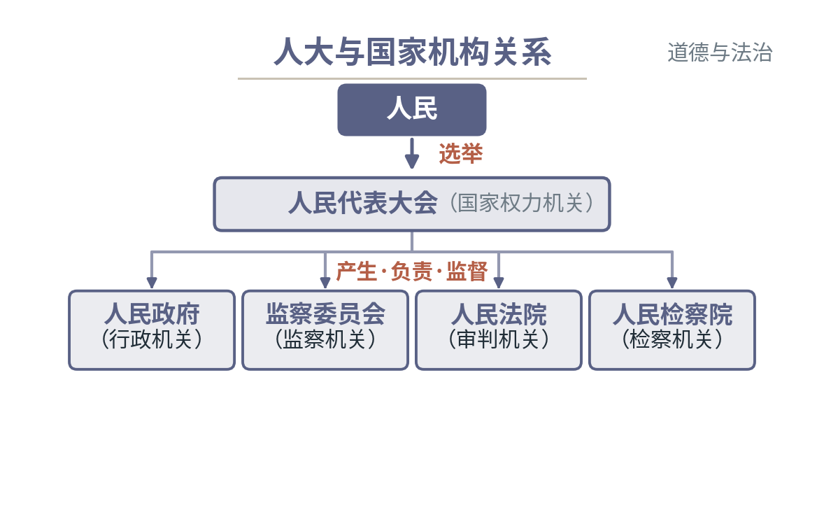
3.1 国家机构 · 图示
学科专业图示（教学示意）
人大与国家机构关系
结构图：人民→（选举）人民代表大会（权力机关）→产生并监督：人民政府（行政）、监察委（监察）、法院（审判）、检察院（检察），箭头标注“产生、负责、监督”。
道德与法治 · 节级精细课件 ｜ 九科教辅规范包 v1.0 ｜ 99 / 136

Slide 100
4.1 自由平等公平正义 · 讲解
八年级下 第三至四单元
导入 两个都考了 60 分的班级，一个全班都 60 分，一个从 20 分到 100 分——哪班更“公平”？平均主义是不是公平？
核心术语
· 法治与自由
· 公平正义
先划“公平”的边界：公平通常指人们基于一定标准或原则处理事情合情合理、不偏不倚的态度或行为方式，包括权利公平、机会公平、规则公平。概念边界最关键的一刀：公平≠平均主义——平均主义不看贡献与需要的差异“一刀切”，恰恰可能造成新的不公平（干多干少一个样）；公平要求规则统一、机会开放，结果可以有合理差异。
“自由就是想做什么就做什么”是本节必须击破的误区：法治与自由相互联系、不可分割——法治标定了自由的界限，自由的实现不能触碰法律的红线；法治也是自由的保障，人们合法的自由和权利不受非法干涉和侵害。正义的角度：正义要求依法保障人们的正当权利，使受害者得到救济、违法者受到惩罚；社会制度以公平正义为价值追求（如法律援助、义务教育保障机会公平）。判定依据：判断一种“自由”是否正当，看它是否在法律界限内、是否损害他人同等自由。
边界辨析：法治与自由相辅相成——法治标定了自由的界限（非法外之地），法治也是自由的保障（有法律才有秩序，有秩序才有可能实现自由）。自由不是为所欲为，是有限制的、相对的。必要的限制不是对自由的否定，而是对自由的保护。
易错警示
✗ 公平=平均主义
道德与法治 · 节级精细课件 ｜ 九科教辅规范包 v1.0 ｜ 100 / 136

Slide 101
4.1 自由平等公平正义 · 例题
分步解析（教师带练）
例题 情境判断：小哉说：“自由就是想做什么就做什么，法律管得越多，自由越少。”同桌反驳：“没有红绿灯，谁也快不起来。”请判断谁对谁错，并写出判定依据。
1
第一步：识别小哉的逻辑错误——把自由与法治对立起来。
2
第二步：用“法治与自由相互联系、不可分割”两层关系检验：法治标定自由的界限，法治保障自由的实现。
3
第三步：借“红绿灯”类比完成说理并给出结论。
解答 判定：小哉错误，同桌有理。判定依据：①法治与自由相互联系、不可分割：法治标定了自由的界限——自由是法律之内的自由，行使自由不得超越法律红线；②法治也是自由的保障——人们合法的自由和权利不受非法干涉和损害；③如同红绿灯限制的是“乱闯”，保障的是所有人的通行自由，法治限制的只是侵害他人的“任性”，守护的是每个人真正的自由。
道德与法治 · 节级精细课件 ｜ 九科教辅规范包 v1.0 ｜ 101 / 136

Slide 102
4.1 自由平等公平正义 · 独立练习
先独立完成，再对照教师手册自评
练习 1 情境判断：学校将仅有的 5 个竞赛培训名额只分给成绩前 5 名的同学；另一校先公开报名、统一测试，按成绩择优录取 5 人。哪个方案更符合公平？请指出它体现了哪几个维度的公平。
练习 2 写出公平与正义在法治社会中的各自含义。
变式挑战（选做） 有人说“网络空间是虚拟的，所以网上发言不需要遵守法律”。这种观点对吗？ 提示：看网络空间是否受法律管辖。
完成后对照教师手册自评；答案与判定标准见 course.json · answer_text（不在放映页）
道德与法治 · 节级精细课件 ｜ 九科教辅规范包 v1.0 ｜ 102 / 136

Slide 103
第三至四单元 · 国家机构与自由平等公平正义 · 小结与出口
先复述小结，再独立完成出口题
本节小结（学生能复述）
3.1 人民→人大（权力机关）→产生并监督政府、监察委、法院、检察院；民主集中制贯穿其中：人大决定…
4.1 公平是权利、机会、规则三维度的合理合理处理，绝不等于平均主义；法治与自由相互依存：自由是法…
章出口自检
辨析“自由就是想做什么就做什么”
道德与法治 · 节级精细课件 ｜ 九科教辅规范包 v1.0 ｜ 103 / 136

Slide 104
12
九年级上 · 国情教育 ｜ 考查：改革开放、创新驱动发展、人民民主
第一至二单元 富强与创新、民主与法治
改革扬帆、创新驱动、民主法治
1.1 改革与创新
2.1 民主与法治
本章 2 节 ｜ 每节：讲解 → 例题 → 练习

Slide 105
1.1 改革与创新 · 讲解
九年级上 第一至二单元
导入 十年前出门要带钱包，如今一部手机走天下；可偏远山区的快递，有时还要走上好几天——改革带来的变化与挑战，就在这一快一慢之间。
核心术语
· 改革开放
· 创新驱动
从身边变化切入再上升到概念：改革开放是决定当代中国命运的关键抉择——我国过去四十多年的快速发展靠的是改革开放，未来发展也必须坚定不移地依靠改革开放。概念边界：改革进行时，不等于问题已解决——发展中不平衡不充分的问题仍然突出，正因为如此，改革只有进行时、没有完成时。
创新是引领发展的第一动力，用三个“越来越”讲透边界：创新越来越成为综合国力竞争的决定性因素；科技创新越来越成为社会生产力提升的重要支撑；创新驱动越来越成为国家命运所系。概念边界最需要纠正的误区：“创新只是科学家的事”——创新的内涵不限于科技，还包括制度创新、文化创新等各领域的创造；每个人都可以是创新者，创新的种子在敢于质疑、勤于动手的日常里。判断依据：看一个行为是否是创新，不问身份，只问是否提供了新的解决方式或价值。
易错警示
✗ 创新只是科学家的事
道德与法治 · 节级精细课件 ｜ 九科教辅规范包 v1.0 ｜ 105 / 136

Slide 106
1.1 改革与创新 · 例题
分步解析（教师带练）
例题 情境判断：小恺说：“创新是科学家和工程师的事，我们普通人只要用好别人发明的东西就行，谈什么创新？”请判断并说明判定依据，再举一个普通人创新的例子。
1
第一步：识别误区——把创新窄化为“高精尖科技发明”。
2
第二步：用创新内涵的边界检验：创新不限于科技领域，还包括制度、管理等各方面；创新也不限于“从无到有”的发明，改进与创造性地解决问题同样是创新。
3
第三步：举证并落到“每个人都可以是创新者”。
解答 判定：小恺的说法错误。判定依据：①创新是引领发展的第一动力，但创新的内涵不仅指科技发明，还包括制度创新、管理创新、文化创新等；②创新不只是科学家的事业，每个人都可以是创新者——如同学设计更高效的班级值日排班表（管理方法创新）、社区青年开发助老取药小程序（技术应用的创造性使用）。创新精神体现在敢为人先、敢于冒险的勇气与兴趣好奇心之中，不问身份高低。
道德与法治 · 节级精细课件 ｜ 九科教辅规范包 v1.0 ｜ 106 / 136

Slide 107
1.1 改革与创新 · 独立练习
先独立完成，再对照教师手册自评
练习 1 情境判断：“我国已是世界第二大经济体，改革任务已经完成，接下来只要守成即可。”请判断这一说法。
完成后对照教师手册自评；答案与判定标准见 course.json · answer_text（不在放映页）
道德与法治 · 节级精细课件 ｜ 九科教辅规范包 v1.0 ｜ 107 / 136

Slide 108
2.1 民主与法治 · 讲解
九年级上 第一至二单元
导入 小区加装电梯，高层住户全票赞成，低层住户全体反对——少数服从多数一锤定音？还是坐下来商量？“有事好商量”的学问就在这。
核心术语
· 人民民主
· 良法之治
先立概念：我国社会主义民主是维护人民根本利益的最广泛、最真实、最管用的民主，其真谛是“有事好商量，众人的事情由众人商量”。两种形式边界：选举民主（一人一票、投票表决）解决“由谁代表人民行使权力”，协商民主（有事好商量、集思广益）解决“怎么把事情商量得更周全”，二者相互补充、缺一不可。误区纠正：“民主=少数服从多数即可”——若只讲表决不讲协商，多数人的决定可能损害少数人的正当权益，也难以凝聚共识；人民当家作主既靠选举也靠协商。
法治是民主的保障，边界再划两层：全面依法治国要求科学立法、严格执法、公正司法、全民守法。“良法之治”的判定标准：良法反映最广大人民群众的意志和利益，反映社会的发展规律，维护公民的基本权利；“共同之治”：法治要求实行良法之治，更要求实行善治——法律要被普遍遵从，人人守法、人人参与。民主与法治互为依凭：民主需要法治保障，法治以民主为基础。
易错警示
✗ 民主=少数服从多数即可
道德与法治 · 节级精细课件 ｜ 九科教辅规范包 v1.0 ｜ 108 / 136

Slide 109
2.1 民主与法治 · 例题
分步解析（教师带练）
例题 情境判断：某小区表决加装电梯，赞成票 61%、反对票 39%，业委会宣布立即动工。低层住户抗议：“我们采光受影响，你们凭什么一投了之？”业委会回应：“少数服从多数，这就是民主。”请判断业委会的说法，并说明判定依据。
1
第一步：识别其民主观——把民主窄化为“投票表决”。
2
第二步：用两种民主形式检验：涉及不同群体切身利益的事项，应先协商（听取低层住户诉求、设计补偿方案），表决只是环节之一。
3
第三步：补上“良法善治”维度：程序正当、兼顾各方合法权益的决定才立得住。
解答 判定：业委会的说法片面。判定依据：①社会主义民主的真谛是“有事好商量，众人的事情由众人商量”——协商民主与选举民主相互补充，加装电梯直接涉及低层住户的合法权益，应先通过协商充分听取各方意见、寻求利益平衡方案，而不是简单“一投了之”；②只讲多数决定、不讲协商与权益保障，不符合全过程人民民主要求，也难以形成各方都接受的方案。正确做法：组织协商听证，完善补偿与设计方案，再依法定程序表决。
道德与法治 · 节级精细课件 ｜ 九科教辅规范包 v1.0 ｜ 109 / 136

Slide 110
2.1 民主与法治 · 独立练习
先独立完成，再对照教师手册自评
练习 1 情境判断：判断下列活动分别属于选举民主还是协商民主：①居民投票选举本选区人大代表；②政协组织委员围绕养老政策开展专题协商；③社区就广场舞时段召开居民议事会。
完成后对照教师手册自评；答案与判定标准见 course.json · answer_text（不在放映页）
道德与法治 · 节级精细课件 ｜ 九科教辅规范包 v1.0 ｜ 110 / 136

Slide 111
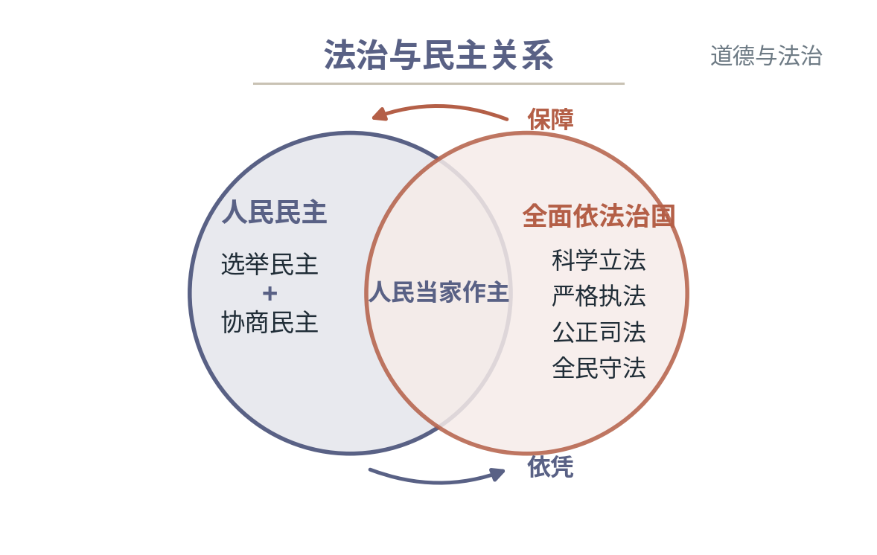
2.1 民主与法治 · 图示
学科专业图示（教学示意）
法治与民主关系
双环图：左环“人民民主”（选举民主+协商民主），右环“全面依法治国”（科学立法、严格执法、公正司法、全民守法），中间交集标“人民当家作主”，箭头互指“保障/依凭”。
道德与法治 · 节级精细课件 ｜ 九科教辅规范包 v1.0 ｜ 111 / 136

Slide 112
第一至二单元 · 富强与创新、民主与法治 · 小结与出口
先复述小结，再独立完成出口题
本节小结（学生能复述）
1.1 改革开放是关键抉择，改革永远进行时；创新是第一动力且不只是科学家的事——制度、管理、身边小…
2.1 民主真谛是有事好商量：选举民主与协商民主互补，不能一投了之；法治要求良法之治更要求善治，民…
章出口自检
举一事例说明公民如何参与民主生活
道德与法治 · 节级精细课件 ｜ 九科教辅规范包 v1.0 ｜ 112 / 136

Slide 113
13
九年级上 · 国情教育 ｜ 考查：文化自信、绿色发展、民族关系、中国梦
第三至四单元 文明与家园、和谐与梦想
文化自信、绿色发展、民族团结、中国梦
3.1 文化自信与绿色发展
4.1 民族团结与中国梦
本章 2 节 ｜ 每节：讲解 → 例题 → 练习

Slide 114
3.1 文化自信与绿色发展 · 讲解
九年级上 第三至四单元
导入 一条“把绿水青山留给子孙”的老村规，和一份“先引进高污染项目再治理”的招商方案摆在你面前——发展与保护真是单选题吗？
核心术语
· 文化自信
· 绿色发展
文化自信先讲“根深叶茂”的比喻：中华优秀传统文化是中华民族的精神命脉，是我们在世界文化激荡中站稳脚跟的根基。文化自信是对自身文化价值的充分肯定和坚定信念，它来自五千多年文明发展中孕育的中华优秀传统文化、党和人民伟大斗争中孕育的革命文化和社会主义先进文化。概念边界：坚定文化自信不是文化自负——要以开放包容的心态对待外来文化，交流互鉴，而不是闭门自大。
“保护环境就不能发展经济”是必须划清的误区：绿水青山就是金山银山——保护生态环境就是保护生产力，改善生态环境就是发展生产力；绿色发展注重的是解决人与自然和谐共生问题。案例辨析的判定依据：一个发展方案是否可取，看它能否实现经济效益与生态效益的统一——牺牲环境换取一时增长（先污染后治理）不可取；为“绝对保护”放弃一切合理利用也不符合可持续理念；正确路径是坚持节约资源、保护环境的基本国策，走绿色发展道路，实现人与自然和谐共生。
易错警示
✗ 保护环境就不能发展经济
道德与法治 · 节级精细课件 ｜ 九科教辅规范包 v1.0 ｜ 114 / 136

Slide 115
3.1 文化自信与绿色发展 · 例题
分步解析（教师带练）
例题 情境判断：某山村面临选择：A 方案引进高污染化工厂，三年税收翻番，但河流将严重污染；B 方案依托生态茶园发展观光与深加工，起步慢但可持续。村委会表决时有人说：“B 方案是‘只保护不发展’，穷守青山有啥用？”请判断这一说法，并写出判定依据。
1
第一步：识别该说法的误区——把“绿水青山”与“金山银山”对立起来。
2
第二步：用“两山”理念检验：保护生态环境就是保护生产力，良好生态本身蕴含着经济价值。
3
第三步：对照 A、B 两方案分析经济与生态效益的统一性。
解答 判定：该说法错误。判定依据：①“绿水青山就是金山银山”——保护生态环境就是保护生产力，生态茶园的观光与深加工正是把绿水青山转化为金山银山的绿色发展道路，不是“不发展”而是可持续地发展；②A 方案以牺牲环境换取一时增长，违背节约资源、保护环境的基本国策，最终损害村民长远利益。判定标准：能指出“两山”的统一关系，并说明 B 方案生态效益与经济效益兼得。
道德与法治 · 节级精细课件 ｜ 九科教辅规范包 v1.0 ｜ 115 / 136

Slide 116
3.1 文化自信与绿色发展 · 独立练习
先独立完成，再对照教师手册自评
练习 1 情境判断：小观认为“文化自信就是认为中华文化样样第一，外国的东西都不用学”。请判断并说明文化自信的正确内涵。
完成后对照教师手册自评；答案与判定标准见 course.json · answer_text（不在放映页）
道德与法治 · 节级精细课件 ｜ 九科教辅规范包 v1.0 ｜ 116 / 136

Slide 117
4.1 民族团结与中国梦 · 讲解
九年级上 第三至四单元
导入 有人说“中国梦是国家的大目标，跟我们中学生没关系”；可没有个人的奋斗，中国梦靠谁实现？这层关系怎么捋？
核心术语
· 中国梦
· 民族区域自治
先立民族关系的概念边界：我国是统一的多民族国家，形成了平等团结互助和谐的社会主义民族关系；处理民族关系的基本政策是民族区域自治制度——在国家统一领导下，各少数民族聚居的地方实行区域自治，设立自治机关，行使自治权。概念边界：自治不是独立，前提是“国家统一领导”；维护民族团结是每个公民的义务，民族之间要像石榴籽一样紧紧抱在一起。
中国梦的内涵三层：国家富强、民族振兴、人民幸福——实现中华民族伟大复兴。概念边界需要双向厘清：中国梦不只是国家目标——它归根到底是人民的梦，人民是中国梦的主体，是中国梦的创造者和享有者；同时，中国梦的实现也不能脱离个人奋斗——实现中国梦必须走中国道路、弘扬中国精神、凝聚中国力量，而每个人把个人理想融入国家和民族的事业，就是在为中国梦添砖加瓦。误区纠正：“中国梦与个人无关”割裂了国家梦与个人梦的统一：国家好、民族好，大家才会好。
易错警示
✗ 中国梦只是国家目标与个人无关
道德与法治 · 节级精细课件 ｜ 九科教辅规范包 v1.0 ｜ 117 / 136

Slide 118
4.1 民族团结与中国梦 · 例题
分步解析（教师带练）
例题 情境判断：小遂说：“实现中国梦是国家的事、大人的事，我们中学生既不能立法也不能搞科研，想这些没用。”请判断这一说法，并写出判定依据。
1
第一步：识别误区——把中国梦窄化为“国家目标”、把个人贡献窄化为“立法科研”。
2
第二步：用中国梦的内涵检验：中国梦归根到底是人民的梦，每个人既是享有者也是创造者。
3
第三步：给出中学生层面的具体联结方式。
解答 判定：小遂的说法错误。判定依据：①中国梦的本质是国家富强、民族振兴、人民幸福，归根到底是人民的梦——人民是中国梦的创造者和享有者，国家梦与个人梦紧密相连；②实现中国梦需要一代代人接续奋斗，中学生学好知识、锤炼品德、强健体魄，把个人理想融入国家发展，就是对中国梦的贡献；③各民族像石榴籽一样团结奋斗，也是实现中国梦的力量源泉。判定标准：能说出“中国梦与个人成长双向联结”并给出具体做法。
道德与法治 · 节级精细课件 ｜ 九科教辅规范包 v1.0 ｜ 118 / 136

Slide 119
4.1 民族团结与中国梦 · 独立练习
先独立完成，再对照教师手册自评
练习 1 情境判断：请判断下列认识的正误并说明依据：①“民族区域自治就是少数民族自己想干什么就干什么”；②“我国民族关系的特点是平等团结互助和谐”。
完成后对照教师手册自评；答案与判定标准见 course.json · answer_text（不在放映页）
道德与法治 · 节级精细课件 ｜ 九科教辅规范包 v1.0 ｜ 119 / 136

Slide 120
第三至四单元 · 文明与家园、和谐与梦想 · 小结与出口
先复述小结，再独立完成出口题
本节小结（学生能复述）
3.1 文化自信来自文化根脉，自信不等于自负，交流互鉴中站稳脚跟；绿水青山就是金山银山，绿色发展与…
4.1 民族关系平等团结互助和谐，区域自治以国家统一为前提；中国梦是国家富强、民族振兴、人民幸福的…
章出口自检
说明实现中国梦与个人成长的关系
道德与法治 · 节级精细课件 ｜ 九科教辅规范包 v1.0 ｜ 120 / 136

Slide 121
14
九年级下 · 国情教育 ｜ 考查：经济全球化、构建人类命运共同体、中国担当
第一至二单元 我们共同的世界与世界舞台上的中国
全球视野下的中国担当
1.1 开放互动的世界
2.1 中国担当与人类命运共同体
本章 2 节 ｜ 每节：讲解 → 例题 → 练习

Slide 122
1.1 开放互动的世界 · 讲解
九年级下 第一至二单元
导入 你手里的手机，芯片产自东亚、屏幕来自韩国、在中国组装、卖到全球——一部手机，就是一张世界地图。这就是今天的世界。
核心术语
· 经济全球化
· 文化多样性
用“一部手机的全球之旅”讲透经济全球化：商品生产在全球范围内完成（分工协作）、商品贸易在全球范围内进行——生产者与消费者、国家与国家被紧密联结。概念边界：经济全球化是趋势而非选择，它既促进商品、资本、技术在全球流动，带来发展机遇；也使风险与危机跨国传导，“牵一发而动全身”。误区纠正：“全球化=美国化/单一化”是重大误读——全球化不等于文化单一化，各国文化在交流中仍保持自己的特色。
文化多样性的两层边界：①对待文化差异的正确态度是尊重差异、和谐共处——每个民族的文化都是独特的，都有其存在的价值，各有千秋，不分高下；②面对多样的文化，正确原则是学习和借鉴人类文明的一切优秀成果，坚持以我为主、交流互鉴。判定依据：判断一种文化态度是否正确，看它是“拿来主义”全盘接受、“闭关主义”全盘排斥，还是交流互鉴、兼收并蓄。风险提示：经济全球化中，发展中国家若只做低端环节，利益分配可能失衡——这提示我们要提升自身在全球分工中的位置。
易错警示
✗ 全球化=美国化/单一化
道德与法治 · 节级精细课件 ｜ 九科教辅规范包 v1.0 ｜ 122 / 136

Slide 123
1.1 开放互动的世界 · 例题
分步解析（教师带练）
例题 情境判断：小寰说：“经济全球化就是全世界都看同一种电影、过同一种节日，文化早晚变得一模一样。”请判断这一说法，并说明对待文化多样性的正确态度。
1
第一步：识别混淆点——把“经济联系紧密”偷换为“文化走向单一”。
2
第二步：用文化多样性的价值检验：各民族文化独特且各有价值，经济全球化不必然导致文化同质化。
3
第三步：给出正确态度的两原则：尊重差异、交流互鉴。
解答 判定：小寰的说法错误。判定依据：①文化多样性是人类社会的基本特征，每个民族的文化都有其独特价值，经济全球化不会也不应使文化单一化，“全球化=单一化”是误读；②正确态度：尊重差异、和谐共处，学习借鉴人类文明优秀成果的同时坚持以我为主、交流互鉴，在交流中让本国文化焕发新的生机。判定标准：能区分经济全球化与文化多样性两个维度。
道德与法治 · 节级精细课件 ｜ 九科教辅规范包 v1.0 ｜ 123 / 136

Slide 124
1.1 开放互动的世界 · 独立练习
先独立完成，再对照教师手册自评
练习 1 情境判断：请判断：①某国提高进口汽车关税、限制外国商品，说“全球化与我无关”；②某国芯片断供引发全球产业链震荡。这两个情境分别说明了经济全球化的什么特点？
完成后对照教师手册自评；答案与判定标准见 course.json · answer_text（不在放映页）
道德与法治 · 节级精细课件 ｜ 九科教辅规范包 v1.0 ｜ 124 / 136

Slide 125
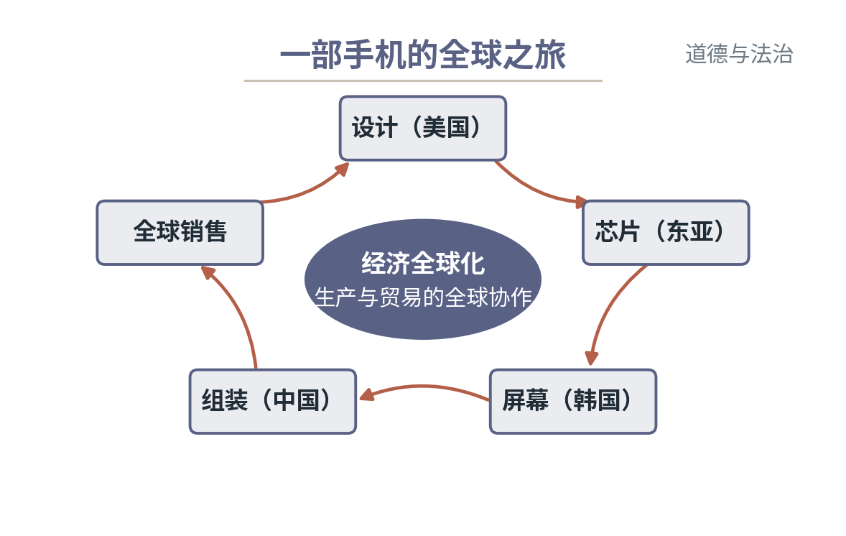
1.1 开放互动的世界 · 图示
学科专业图示（教学示意）
一部手机的全球之旅
流程图：设计（美国）→芯片（东亚）→屏幕（韩国）→组装（中国）→全球销售，环状箭头体现全球分工协作，中心标注“经济全球化：生产与贸易的全球协作”。
道德与法治 · 节级精细课件 ｜ 九科教辅规范包 v1.0 ｜ 125 / 136

Slide 126
2.1 中国担当与人类命运共同体 · 讲解
九年级下 第一至二单元
导入 海外维和战场上的“中国蓝盔”、疫情中的国际援助、双碳承诺——中国的担当是“独善其身”还是“兼济天下”？
核心术语
· 人类命运共同体
· 中国智慧
用实例清单理解中国担当：面对区域和全球性挑战，中国积极参与全球治理——派出维和人员维护世界和平、对外援助帮助发展中国家发展、宣布碳达峰碳中和目标应对气候变化；中国在国际舞台上的话语权不断增强，发挥负责任大国作用。概念边界：中国担当是“共同参与”而非“中国主导”——构建人类命运共同体主张各国共商共建共享，中国是世界和平的建设者、全球发展的贡献者、国际秩序的维护者，但不称霸、不谋求势力范围。
人类命运共同体的内涵边界：建设持久和平、普遍安全、共同繁荣、开放包容、清洁美丽的世界。它与“命运共同体=中国主导”的误区划清界限：人类命运共同体理念倡导各国同舟共济、合作共赢，遵循共商共建共享原则——它是解决全球性问题的中国智慧、中国方案，但其实现依靠世界各国共同努力。判定依据：评价一项国际行动是否体现人类命运共同体理念，看三点——是否基于共同利益、是否平等协商、是否兼顾当代与后代利益（可持续）。
易错警示
✗ 命运共同体=中国主导
道德与法治 · 节级精细课件 ｜ 九科教辅规范包 v1.0 ｜ 126 / 136

Slide 127
2.1 中国担当与人类命运共同体 · 例题
分步解析（教师带练）
例题 情境判断：某国媒体评论：“中国积极参与维和、援外和气候行动，是想扩大自己在世界的主导权，构建以中国为中心的秩序。”请判断这一评论，并写出判定依据。
1
第一步：识别评论的核心指控——“中国主导”，与事实性概念对照。
2
第二步：用人类命运共同体的原则检验：共商共建共享、平等协商、合作共赢。
3
第三步：用实例性质反推动机评价是否成立。
解答 判定：该评论错误。判定依据：①中国提出并推动构建人类命运共同体，倡导建设持久和平、普遍安全、共同繁荣、开放包容、清洁美丽的世界，坚持各国共商共建共享，不谋求主导权；②中国参与维和、对外援助、履行双碳承诺，是负责任大国的担当，为世界和平与发展贡献中国智慧和中国方案，属于国际社会的共同参与而非“中国中心”。判定标准：能同时驳倒“主导论”并点明“共商共建共享、合作共赢”的原则。
道德与法治 · 节级精细课件 ｜ 九科教辅规范包 v1.0 ｜ 127 / 136

Slide 128
2.1 中国担当与人类命运共同体 · 独立练习
先独立完成，再对照教师手册自评
练习 1 情境判断：判断下列行为是否体现构建人类命运共同体的理念并说明理由：①甲国向受灾国提供紧急救援物资；②乙国以邻为壑，把污染产业全部转移到邻国。
完成后对照教师手册自评；答案与判定标准见 course.json · answer_text（不在放映页）
道德与法治 · 节级精细课件 ｜ 九科教辅规范包 v1.0 ｜ 128 / 136

Slide 129
第一至二单元 · 我们共同的世界与世界舞台上的中国 · 小结与出口
先复述小结，再独立完成出口题
本节小结（学生能复述）
1.1 经济全球化=生产与贸易的全球协作，机遇与风险并行；文化多样性各有价值，尊重差异、交流互鉴，…
2.1 中国担当：维和、援助、双碳，做负责任大国而非主导者；人类命运共同体倡导持久和平、共同繁荣，…
章出口自检
举两例说明中国为世界发展提供的贡献
道德与法治 · 节级精细课件 ｜ 九科教辅规范包 v1.0 ｜ 129 / 136

Slide 130
15
九年级下 · 道德教育 ｜ 考查：责任担当、走向未来
第三单元 走向未来的少年
少年的责任与未来规划
3.1 少年的责任与担当
本章 1 节 ｜ 每节：讲解 → 例题 → 练习

Slide 131
3.1 少年的责任与担当 · 讲解
九年级下 第三单元
导入 三年后的你，会在哪间教室、哪个岗位？“选职业”算不算规划未来？——规划这个词，比你想的更大。
核心术语
· 责任担当
· 职业生涯规划
先划概念的边界：规划未来不只是选职业——职业生涯规划只是其中一段，走向未来首先意味着学会承担起新的责任。责任的传承是一条链：从对自己负责（认真学习、管理自己），到对家庭、集体负责，再到对国家、民族、社会乃至人类负责；少年时期是责任意识觉醒的关键期。“责任担当”的边界：担当不等于包揽一切，而是在每个年龄段做好该做的事、力所能及地承担。
规划未来的方法边界：把个人的兴趣、能力与国家的需要、社会的需要结合起来——既要“我喜欢、我擅长”，也要“社会需要”；规划要具体可执行（目标—步骤—检验），而不是空喊口号。误区纠正：“规划未来只是选职业”窄化了概念：学业规划、品格养成、能力储备都是规划的内容；同时，规划不是宿命，它会随成长调整，重要的是保持目标感与行动力。判定依据：一份好的规划，能同时回答“为谁学、学什么、怎么学”三个问题。
易错警示
✗ 规划未来只是选职业
道德与法治 · 节级精细课件 ｜ 九科教辅规范包 v1.0 ｜ 131 / 136

Slide 132
3.1 少年的责任与担当 · 例题
分步解析（教师带练）
例题 情境判断：小未给自己定的“未来规划”是：“当网红，赚快钱，别的都不用管。”同桌小志的规划是：“未来三年打牢数理基础，参加机器人社团锻炼动手能力，高考后报考农业工程专业，将来投身智慧农业。”请对照“规划未来”的概念评析两份规划。
1
第一步：检验“只是选职业”的误区——看规划是否只盯着职业与收入。
2
第二步：用“兴趣能力与国家需要结合”的标准对照两份规划。
3
第三步：看规划的可行性：目标是否具体、步骤是否可执行。
解答 判定：小未的规划把未来窄化为“选职业赚钱”，缺少与国家社会需要的联结，也无具体路径，不可取；小志的规划体现了责任担当的传承——先对自己负责（打牢学业基础、提升能力），再把个人兴趣（机器人、动手能力）与国家需要（农业现代化、粮食安全）结合起来，目标具体、步骤可执行。判定依据：规划未来应将个人兴趣、能力与国家发展需要相结合，并落实到可执行的行动上。
道德与法治 · 节级精细课件 ｜ 九科教辅规范包 v1.0 ｜ 132 / 136

Slide 133
3.1 少年的责任与担当 · 独立练习
先独立完成，再对照教师手册自评
练习 1 情境判断：请判断下面两种认识的正误：①“责任担当就是将来当大官、做大事”；②“中学生现阶段的责任主要是努力学习、学会做人做事”。
完成后对照教师手册自评；答案与判定标准见 course.json · answer_text（不在放映页）
道德与法治 · 节级精细课件 ｜ 九科教辅规范包 v1.0 ｜ 133 / 136

Slide 134
第三单元 · 走向未来的少年 · 小结与出口
先复述小结，再独立完成出口题
本节小结（学生能复述）
3.1 责任从对自己负责传承到对国家民族负责；规划未来不止选职业，要把兴趣能力与国家需要结合，目标…
章出口自检
写一份三年学业规划要点并说明与国家需要的联结
道德与法治 · 节级精细课件 ｜ 九科教辅规范包 v1.0 ｜ 134 / 136

Slide 135
考试聚焦
章章有侧重
七年级上 第一单元 中学时代的意义、正确认识自我、学习新天地
七年级上 第二单元 友谊特质、交友原则、网上交友
七年级上 第三单元 师生交往、亲子冲突化解
七年级上 第四单元 生命特点、敬畏生命、增强生命韧性
七年级下 第一至二单元 青春期生理心理变化、情绪调节方法
七年级下 第三单元 集体力量、集体愿景、个人与集体的关系
七年级下 第四单元 法律特征、未成年人特殊保护
八年级上 第一至二单元 规则与自由、责任与角色
八年级上 第三至四单元 国家利益内涵、国家安全观
八年级下 第一至二单元 宪法地位、公民基本权利与义务
八年级下 第三至四单元 国家机构职权、法治价值追求
九年级上 第一至二单元 改革开放、创新驱动发展、人民民主
九年级上 第三至四单元 文化自信、绿色发展、民族关系、中国梦
九年级下 第一至二单元 经济全球化、构建人类命运共同体、中国担当
九年级下 第三单元 责任担当、走向未来
道德与法治 · 节级精细课件 ｜ 九科教辅规范包 v1.0 ｜ 135 / 136

Slide 136
学科出口自检（独立完成）
合上课本完成以下任务；评价标准在教师手册（course.json），先独立作答再对照自评。
1
七年级上 设计一句“我信息”表达化解一次亲子分歧
2
八年级上 举两例说明中学生如何维护国家安全
3
九年级下 写一份三年学业规划要点并说明与国家需要的联结
薄弱分支：讲解页回看对应节；例题卡壳 → 回例题页跟步骤重做；练习出错 → 找教师按提示阶梯重做。

